Slide 1
Das Internet sicher & verantwortungsvoll nutzen
Informationen für Eltern
Ab 6 Jahren
Bild: Patricia Prudente / Unsplash
Notes:
Saferinternet.at unterstützt Kinder, Jugendliche, Eltern und Lehrende beim sicheren, kompetenten und verantwortungsvollen Umgang mit digitalen Medien. Auf der Website www.saferinternet.at finden sich aktuelle Informationen und Tipps, kostenlose Broschüren und Materialien zum Download, Beratungsangebote sowie das Veranstaltungsservice. Die Initiative wird im Auftrag der Europäischen Kommission im Rahmen des CEF/Telecom-Programms umgesetzt.

Slide 2



Saferinternet.at
  Rat auf Draht
Stopline
www.saferinternet.at
www.rataufdraht.at
www.stopline.at
Beratungsangebot
Notes:
Saferinternet.at: Infos, Tipps und Materialien zur sicheren Internet- und Handynutzung für Eltern, Lehrende und Schüler/innen. Veranstaltungsservice zum Buchen von Workshops für Schüler/innen, Lehrende und Eltern. Broschürenservice mit kostenlosen Infomaterialien, Unterrichtsmaterialien, Ratgebern und Broschüren zum Bestellen und Downloaden. Aktuelle Infos auch unter facebook.com/saferinternetat, twitter.com/saferinternetat, instagram.com/saferinternet.at oder auf Snapchat unter @saferinternetat. Der Eltern-Videoratgeber „Frag Barbara!“ unterstützt Eltern bei der Erziehung im Zeitalter von Internet und Handy: www.fragbarbara.at
Rat auf Draht: Die kostenlose, anonyme 24h-Telefonhotline für Kinder und Jugendliche unter der Nummer 147 (ohne Vorwahl) steht auch Eltern und anderen Bezugspersonen zur Verfügung. Auf der Website www.rataufdraht.at gibt es Tipps & Informationen für Jugendliche und ihre Eltern (www.rataufdraht.at/eltern), u.a. rund um das Thema „Handy & Internet“. Jeden Freitag und Dienstag wird von 18-20 Uhr Beratung per Chat angeboten, zusätzlich kann Online-Beratung über ein Formular in Anspruch genommen werden.
Stopline: Anonyme Meldestelle gegen Kinderpornografie und Nationalsozialismus im Internet unter www.stopline.at

Slide 3











Tipps & Infos
Broschürenservice
Veranstaltungsservice
www.saferinternet.at
www.saferinternet.at/
broschuerenservice
www.saferinternet.at/
veranstaltungsservice
Privatsphäre-Leitfäden
Tests und Quiz
Tipps & Infos für Eltern
www.saferinternet.at/
leitfaden
www.saferinternet.at/
quiz
www.saferinternet.at/zielgruppen/eltern
Informationsangebote von Saferinternet.at
Notes:
Das Informationsangebot von Saferinternet.at
Tipps & Infos: Die Website www.saferinternet.at bietet umfassende Informationen, Tipps und Tricks rund um die sichere Internet- und Handynutzung für Eltern, Lehrende, Jugendliche, JugendarbeiterInnen und SeniorInnen. Tagesaktuelle Infos gibt es auch auf Facebook (facebook.com/saferinternetat), Instagram (instagram.com/saferinternet.at), Twitter (twitter.com/saferinternetat) oder auf Snapchat unter @saferinternetat.
Broschürenservice: mit kostenlosen Infomaterialien, Unterrichtsmaterialien, Ratgebern und Broschüren zum Bestellen und Downloaden unter www.saferinternet.at/broschuerenservice
Veranstaltungsservice: zum Buchen von Workshops für SchülerInnen, Lehrende und Eltern unter www.saferinternet.at/veranstaltungsservice
Privatsphäre-Leitfäden: Praktische Schritt-für-Schritt-Anleitungen für mehr Sicherheit und Privatsphäre in beliebten Sozialen Netzwerken www.saferinternet.at/privatsphaere-leitfaeden
Tests und Quiz: für Eltern, Kinder und Jugendliche rund um die sichere Internet- und Handynutzung www.saferinternet.at/quiz
Tipps & Infos für Jugendliche: Jugendseite von Saferinternet.at mit den wichtigsten Tipps für mehr Sicherheit im Internet, aktuellen News, den bunten Info-Foldern zu und vieles mehr. www.saferinternet.at/zielgruppen/jugendliche/

Slide 4

Bild: pan xiaozhen / Unsplash
Themen für Volksschulkinder
Notes:
Wichtige Themen für Volksschulkinder:
Passwörter: Wie sieht ein sicheres Passwort aus? Wie geht man mit Passwörtern um?
Identitäten online und im „realen“ Leben: Welche Informationen darf man im Netz von sich preisgeben? Steckt hinter dem Profil wirklich diese Person oder gibt sie sich als jemand anders aus?
Kosten erkennen: Welche Inhalte sind wirklich kostenlos, für welche muss ich zahlen?
Berechtigungen/Zustimmung: Welche Aussagen im Internet sind „wahr“, welche „falsch”, welchen Anfragen kann mit „Ja“ zugestimmt werden, welchen nicht? Es ist für Kinder überhaupt nicht einfach, im Internet zwischen „Ja“ und „Nein“ zu unterscheiden. Denn „Ja“ und „Nein“ heißen im Internet oft anders, z.B. „OK“, „Weiter“, „Abbrechen“ etc. Hier müssen Eltern helfen!
Exzessives Spielen und exzessive Nutzung von Geräten: Hier ist es wichtig, mit dem Kind gemeinsame Regeln zu entwickeln. Kinder erkennen oft selbst ihre Grenzen. Unterstützen kann man sie als Eltern, indem man Alternativen anbietet.
Ungeeignete Inhalte: Vor allem junge Kinder sollten auf keinen Fall im Internet alleine gelassen werden (auch nicht auf YouTube!)
Umgang miteinander: Wie geht man mit anderen Menschen im Netz um?
Urheberrechte/Recht am eigenen Bild: Wer darf was und wen fotografieren? Welche Rechte haben Kinder?
Umgang mit persönlichen Daten: Welche Informationen können ohne Bedenken veröffentlicht werden, welche behält man besser für sich?

Slide 5
Umgang mit persönlichen Daten
Passwörter
Identitäten online & in echt
Exzessives Spielen
Angstmachende Inhalte
Exzessive Nutzung von Geräten
Kosten erkennen
Umgang miteinander
Wer darf was fotografieren?
Apps & Spiele
Themen für Volksschulkinder
Notes:
Wichtige Themen für Volksschulkinder:
Passwörter: Wie sieht ein sicheres Passwort aus? Wie geht man mit Passwörtern um?
Identitäten online und im „realen“ Leben: Welche Informationen darf man im Netz von sich preisgeben? Steckt hinter dem Profil wirklich diese Person oder gibt sie sich als jemand anders aus?
Kosten erkennen: Welche Inhalte sind wirklich kostenlos, für welche muss ich zahlen?
Berechtigungen/Zustimmung: Welche Aussagen im Internet sind „wahr“, welche „falsch”, welche Anfragen kann man mit „Ja“ zustimmen, welchen nicht? Es ist für Kinder überhaupt nicht einfach, im Internet zwischen „Ja“ und „Nein“ zu unterscheiden. Denn „Ja“ und „Nein“ heißen im Internet oft anders, z.B. „OK“, „Weiter“, „Abbrechen“ etc. Hier müssen Eltern helfen!
Exzessives Spielen und exzessive Nutzung von Geräten: Hier ist es wichtig, mit dem Kind gemeinsame Regeln zu entwickeln. Kinder erkennen oft selbst ihre Grenzen. Unterstützen kann man sie als Eltern, indem man Alternativen anbietet.
Ungeeignete Inhalte: Vor allem junge Kinder sollten auf keinen Fall im Internet alleine gelassen werden (auch nicht auf YouTube!)
Umgang miteinander: Wie geht man mit anderen Menschen im Netz um?
Urheberrechte/Recht am eigenen Bild: Wer darf was und wen fotografieren? Welche Rechte haben Kinder?
Umgang mit persönlichen Daten: Welche Informationen können ohne Bedenken veröffentlicht werden, welche behält man besser für sich?

Slide 6
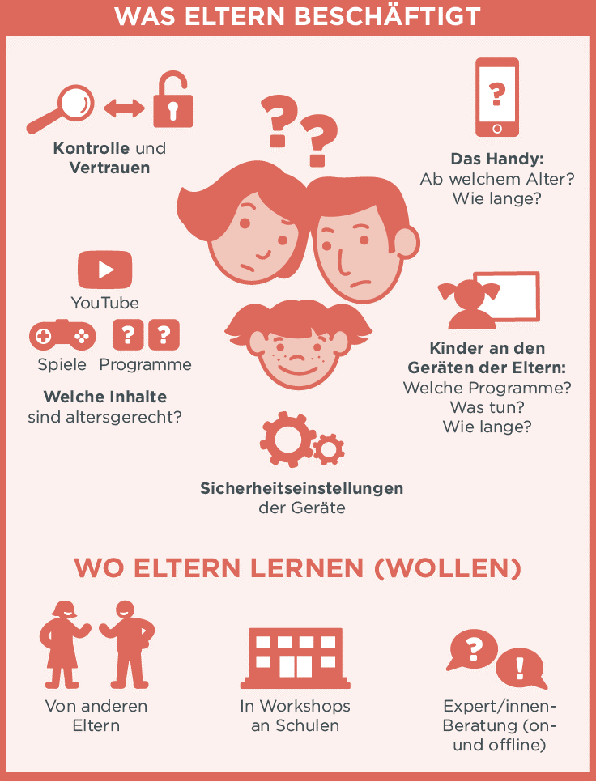
Was Eltern beschäftigt
Notes:
Studie Digitale Medien im Volkschulalter - Perspektiven von Kindern und ihren Eltern
Qualitative Interviews Dezember 2017 bis Jänner 2018
Institut für Soziologie der Universität Wien
+ Erfahrungen aus Saferinternet.at-Workshops
Mehr dazu hier: https://www.saferinternet.at/news-detail/saferinternetat-studie-digitaler-familienalltag-im-volksschulalter-eltern-verunsichert/

Slide 7
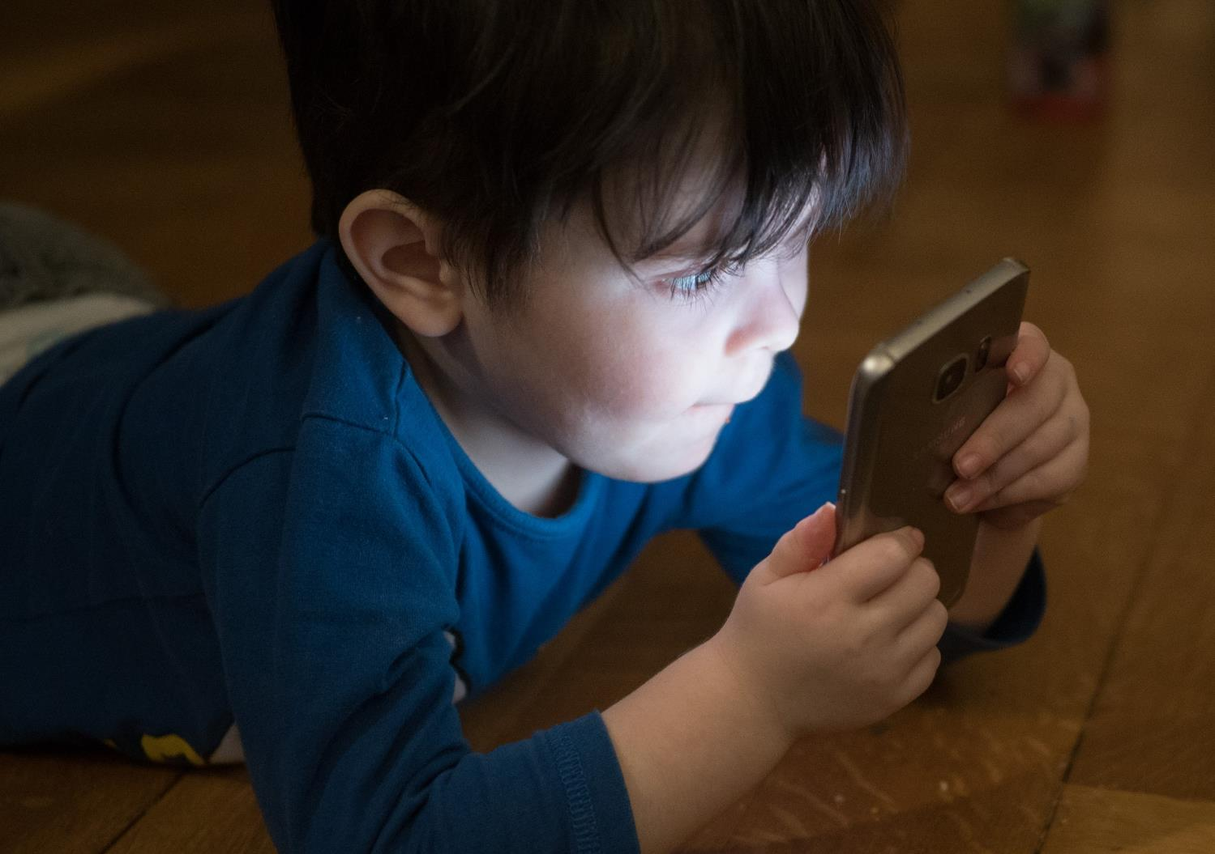
Bild: Andi_Graf / pixabay
Der Einstieg beginnt früh
Notes:
Das Einstiegsalter für digitale Geräte sinkt: Im Schuljahr 2014/2015 hat sich herauskristallisiert, dass die meisten Kinder bereits mit acht Jahren ihr erstes Smartphone bekommen haben. Bereits die Jüngsten nutzen das Smartphone, vor allem zum Anschauen von Fotos oder zum Spielen.
News: Wann ist mein Kind bereit für ein Smartphone? https://www.saferinternet.at/news-detail/wann-ist-mein-kind-bereit-fuer-ein-smartphone/

Slide 8
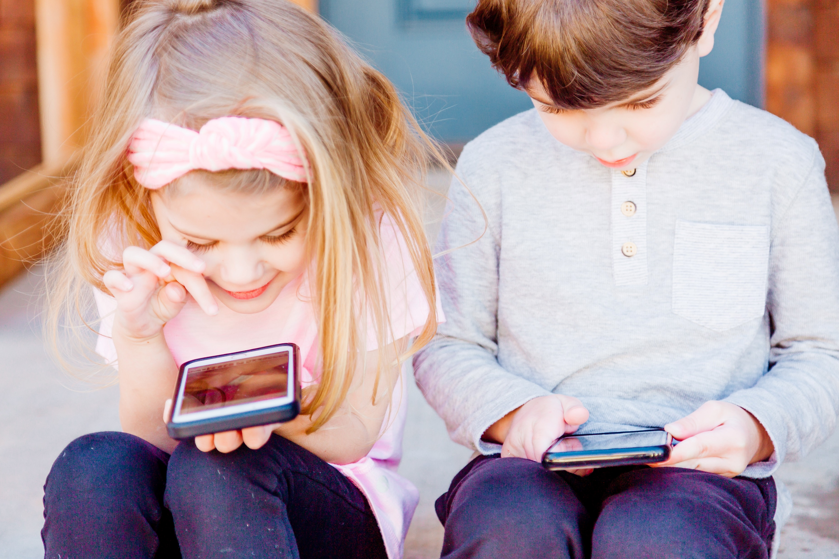
Bild: McKaela Taylor / Unsplash
Generation „Head Down“
Notes:
Für Kinder ist es mittlerweile selbstverständlich, dass sie immer mit dem Internet verbunden sein können. Sie können sich die Kindheit ihrer Eltern, die meist noch ohne Internet erfolgte, kaum vorstellen. Kinder unterscheiden auch nicht wie Erwachsene bewusst, wann sie „online“ und wann sie „offline“ sind.

Slide 9
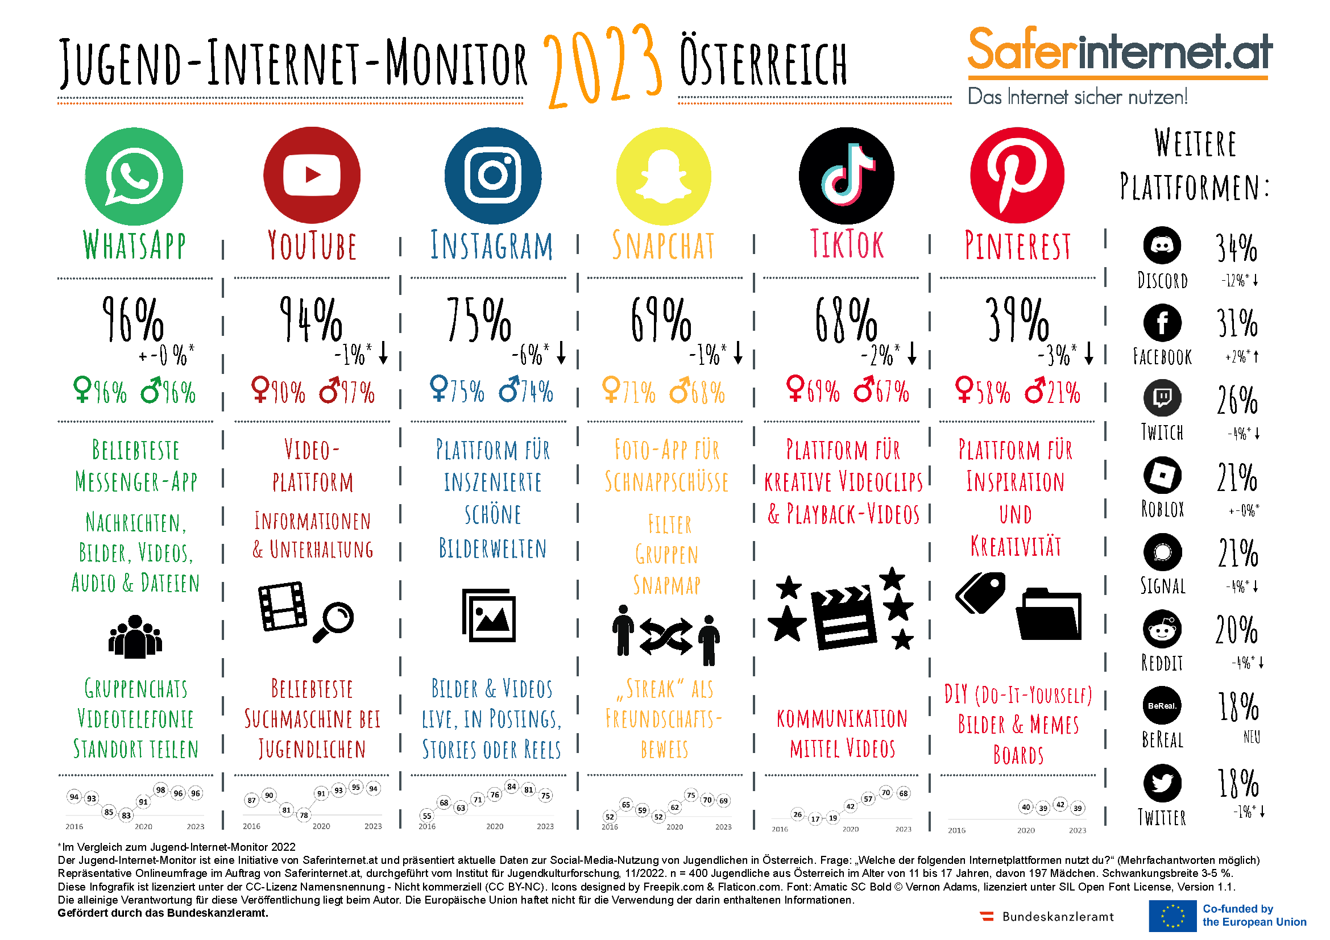
Jugend-Internet-Monitor
Notes:
https://www.saferinternet.at/services/jugend-internet-monitor/

Slide 10
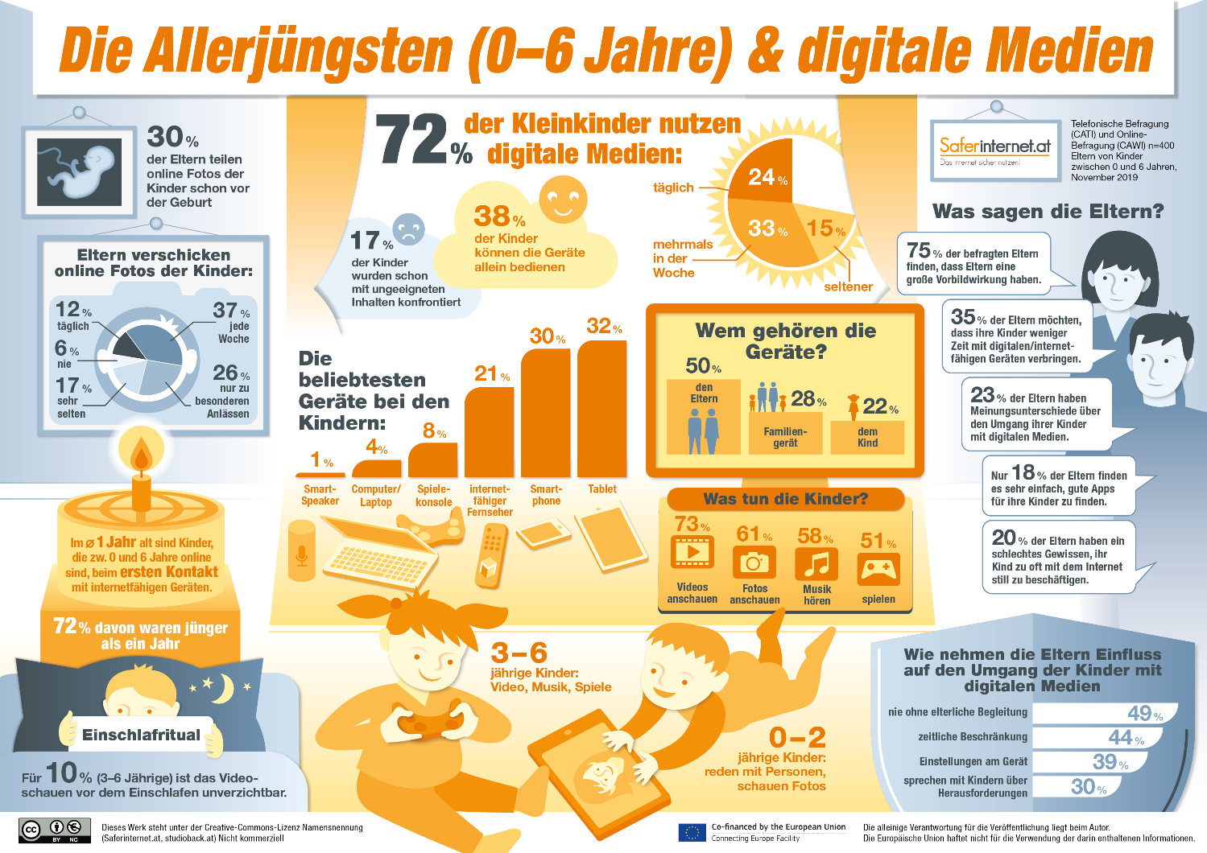
Die digitale Welt

Slide 11
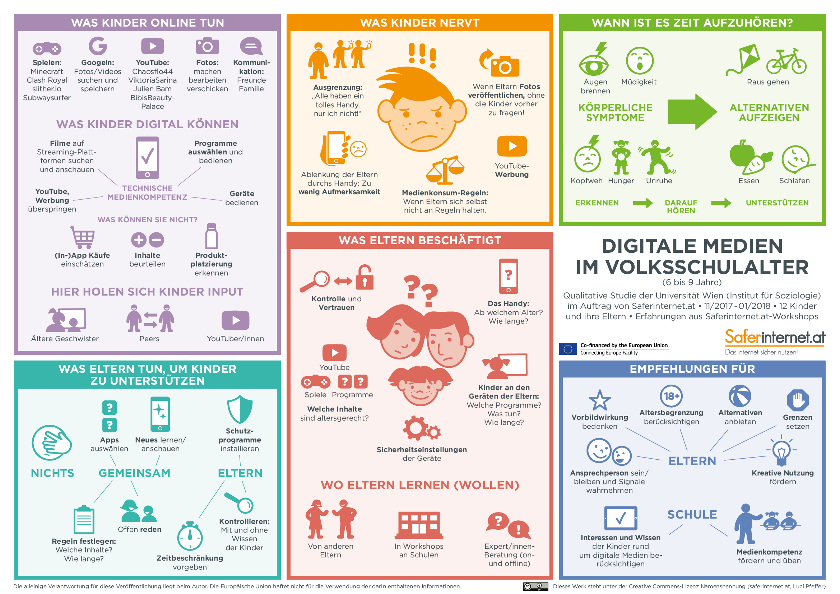



Informationskompetenz
Informationen
online finden können
Gefundene Informationen beurteilen können
Gefundene Informationen zweckmäßig nutzen und verarbeiten
Informationsbedarf benennen können
Adäquate Fundorte kennen und nutzen (medien-übergreifend)
Funktionsweise von Suchmaschinen kennen
Suchbegriffe formulieren
Quellkritik:
Glaubwürdigkeit überprüfen
Quellen prüfen: sachliche und formale Richtigkeit, Vollständigkeit
Lesen und Verstehen von Quellen
Kontext erkennen
Quellen zuordnen
Autorenschaft erkunden
Motivation der Veröffentlichung erkennen
(emotionale) Auswirkungen auf die eigene Person einschätzen können
Relevante Informationen erkennen und benennen können
Zielgruppenadäquate Nutzung und Aufbereitung
Gefundenes selbst formulieren und wiedergeben können
Beruf/Privat/Schule: Unterschiede
Persönliches Wissensmanagement
Eigene Meinung aufgrund neuer Quellen überdenken
Zitieren, Quellen kennzeichnen
Urheberrechte und Netiquette
Digitale Medien im Volksschulalter
Notes:
https://www.saferinternet.at/news-detail/saferinternetat-studie-digitaler-familienalltag-im-volksschulalter-eltern-verunsichert/

Slide 12

Bild: Katika Bele / Unsplash
Risiken
Notes:
Um Risiken zu vermeiden und einzudämmen, sind Aufklärung und eine vertrauensvolle Beziehung zu Eltern oder anderen Vertrauenspersonen für die Kinder wichtig.
Risiken auf die Kinder in Netz stoßen:
- In-App-Käufe
- Ungeeignete Inhalte auf YouTube oder bei Streaming-Anbietern (Netflix, Prime usw.)
(nicht altersgemäße) Werbung
Angstmachende Inhalte im Internet
Kettenbriefe
Gewalttätige Spiele
Zu lange Nutzungsdauer
Das Phänomen Cyber-Grooming lässt sich oftmals vermeiden, wenn Kinder einfache Chatregeln befolgen und sich v. a. niemals alleine mit Fremden treffen. Möglichkeiten, um sicher zu stellen, dass die Person am Ende der Leitung wirklich auch ein Jugendlicher ist: jugendliche Sprache, Schreib- und Grammatikfehler, Themen (wie schnell und kompetent antwortet die Person zu spezifischen Themen), Webcam, …
(Cyber-Mobbing meint das absichtliche Beleidigen, Bloßstellen oder Belästigen über Internet und Handy – meist über einen längeren Zeitraum hinweg. Cyber-Mobbing kann rund um die Uhr stattfinden und online schnell viele Leute erreichen. Beispiele für Cyber-Mobbing: Beschimpfungen in Facebook-Kommentaren oder WhatsApp-Gruppen, Fake-Profile in Sozialen Netzwerken, beschämende Videos auf YouTube, Ausschluss aus Gruppen, Verbreiten von Lügen etc. Nehmen Sie Ihr Kind unbedingt ernst! Hilfe bietet im Ernstfall die Notrufnummer Rat auf Draht (einfach 147 wählen oder online unter www.rataufdraht.at). Blockieren Sie gemeinsam mit Ihrem Kind die TäterInnen in den Sozialen Netzwerken und sammeln Sie Beweise (z. B. Screenshots). Seit 1.1.2016 ist Cyber-Mobbing ein eigener Straftatbestand im österreichischen Strafgesetzbuch – erstatten Sie in schlimmen Fällen Anzeige.)

Slide 13

Bild: 3D_Maennchen / pixabay
Spuren im Netz
Notes:
Welche Spuren hinterlasse ich im Netz? Welche möchte ich hinterlassen? Wie erkenne ich andere Personen im Internet?
Diese Themen müssen mit Kindern immer wieder besprochen werden – auch wenn sie es nicht immer in der Hand haben und es oft sehr abstrakt ist.
Mehr: https://www.saferinternet.at/news-detail/welche-daten-werden-im-internet-gesammelt/
Beispiel: WhatsApp hat eine gute Aufnahmefunktion (zum Versenden von Sprachnachrichten), die bei den Jüngsten sehr beliebt ist, da sie ihre Nachrichten nicht tippen müssen. Viel Kinder funktionieren diese Funktion um und machen daraus ein digitales Audiotagebuch oder Notizbuch. Sie erstellen eine Gruppe und entfernen die anderen Mitglieder dann wieder und sind somit allein in dieser Gruppe. Erwachsene sollten hier erklären, dass es sinnvoller ist, für solche persönlichen Aufnahmen lieber die Aufnahmefunktion des Handys selbst zu nutzen, da dann keine Daten am WhatsApp-Server landen.

Slide 14
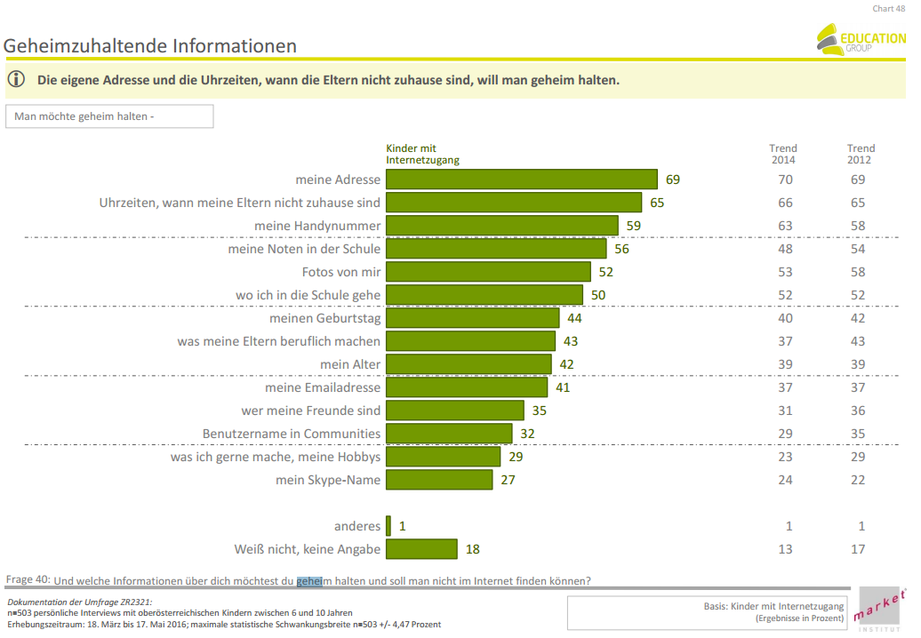
Was Kinder online nicht preisgeben dürfen
Notes:
Kinder sind in der Regel oft schon früh sehr kompetent und wissen in der Theorie, was in Ordnung ist und was nicht. Das heißt aber nicht, dass sie dies dann in der Praxis auch einhalten können!
Quelle: 5. Oö. Kinder-Medien-Studie 2016 der Education Group: https://www.edugroup.at/innovation/forschung/kinder-medien-studie/detail/5-ooe-kinder-medien-studie-2016.html

Slide 15

Bild: Alex / Unsplash
Passwörter
Notes:
Was haben ein Passwort und eine Zahnbürste miteinander zu tun?
Ein Passwort ist wie eine Zahnbürste – und die würdest du doch auch nicht weitergeben, oder? Echte Freundinnen und Freunde wissen das auch und verlangen von dir nicht dein Passwort als
Vertrauensbeweis. Halte deine Passwörter daher geheim und wähle sie so, dass andere sie nicht erraten können. Bestimmt hast du auch schon einmal davon gehört, dass Zahnbürsten
regelmäßig gewechselt werden sollten – genauso ist das mit Passwörtern.
Zudem sollten Passwörter am besten aus Groß- und Kleinbuchstaben bestehen (Eselsbrücke: Kurze und lange Borsten der Zahnbürste) und auch Zahlen und Sonderzeichen enthalten.

Slide 16






Bild: Christian Wiediger / Unsplash
Wann entstehen Kosten?
Notes:
Was an deinem Gerät kann eigentlich etwas kosten?
Kostenpflichtige Apps
In-App-Käufe
Wenn das Datenvolumen überschritten wird
Versenden von SMS und telefonieren, sofern keine Freieinheiten im Vertrag verankert sind
Ferngespräche
…

Slide 17

Bild: William Hook / Unsplash
Risiken in Apps
Notes:
Was ist an Apps problematisch?
Kosten: Durch Apps können schnell intransparente Kosten entstehen. Diese können auch über die Telefonrechnung abgebucht werden (=WAP-Billing). Ist man in eine WAP-Billing-Falle getappt, sollte man die Rechnung beim Mobilfunkanbieter beeinspruchen und die RTR-Schlichtungsstelle einschalten.
Werbung: Ist für Kinder nicht immer zu erkennen, vor allem dann, wenn sie zu In-App-Käufen führt.
Unerwünschte Kontaktaufnahme: Ist vor allem in Chats von Spielen problematisch.
In-App-Käufe: Am besten in den Handy-Einstellungen deaktivieren bzw. mit einem Passwort schützen.

Slide 18

Bild: Uriel Soberanes / Unsplash
Online-Sucht
Notes:
Kinder erkennen in der Regel ihre eigenen physischen Grenzen, sehen aber oft keine Alternativen.
Hier sind die Eltern gefragt! Statt Verbote aufzuerlegen, sollten sie ihre Kinder dazu ermutigen, die eigenen Grenzen zu erkennen und nach Überschreitung dieser Grenzen etwas Anderes zu tun. Das kann man gemeinsam üben, indem man, wenn es dem Kind zu viel wird, z.B. miteinander rausgeht, kuschelt oder rauft (als Indoor-Aktivität). Das bedeutet unter Umständen auch, dass man einmal seine eigenen Aktivitäten für einen Moment unterbrechen muss. Wichtig: Es sollte vermieden werden, dass das Kind von einem Bildschirm zu einem anderen wechselt (z.B. vom Handy zum Fernseher).

Slide 19
Nicht alles ist Sucht!
  Nur ein sehr kleiner Teil der Personen, die sehr viel Zeit am Computer oder mit dem Handy verbringen, sind auch wirklich krankhaft süchtig.
Sucht ist eine Krankheit, aus der man selbst nicht herauskommt.
Hinweise sind verändertes Verhalten über einen langen Zeitraum hinweg:
  Einengung des Verhaltensspielraumes: Nichts anderes geht mehr
  Kontrollverlust: Verhaltensänderung gelingt nicht
  Toleranzentwicklung: Dosis wird gesteigert
  Entzugserscheinungen: Unruhe, Aggressivität
  Negative soziale Konsequenzen: Schwierigkeiten in der Schule, in der Arbeit, in der Familie oder im Freundeskreis
Wann wird es zu viel?
Notes:
Die exzessive Computer- und Handynutzung bei Jugendlichen muss nicht unbedingt gleich eine Sucht sein. Bei ca. 10% der Jugendlichen oder 3% der Gesamtbevölkerung handelt es sich tatsächlich um eine Sucht.
Von Sucht wird gesprochen, wenn Jugendliche sich der exzessiven Nutzung bewusst sind, aber aus eigenem Antrieb nicht mehr herauskönnen. In den meisten Fällen haben Jugendliche gar keine Motivation mehr, sich mit etwas Anderem zu beschäftigen. Es kann ein hartes Stück Erziehungsarbeit sein sie dazu zu bewegen, sich auch anderen Dingen zu widmen. Oft übersteigt das auch die eigenen Möglichkeiten der Eltern. In solchen Fällen kann es sinnvoll sein, sich professionelle Unterstützung zu suchen – etwa bei den Familienberatungsstellen.
Kontakt Beratungsstellen: https://www.saferinternet.at/digitale-spiele/#c1670
Hilfe für Kinder, Jugendliche und deren Bezugspersonen bietet auch Rat auf Draht, per Telefon (147 ohne Vorwahl), Online- oder Chat-Beratung (www.rataufdraht.at)
Die Definition der Online-Sucht erfolgte hier nach Hahn/Jerusalem.

Slide 20
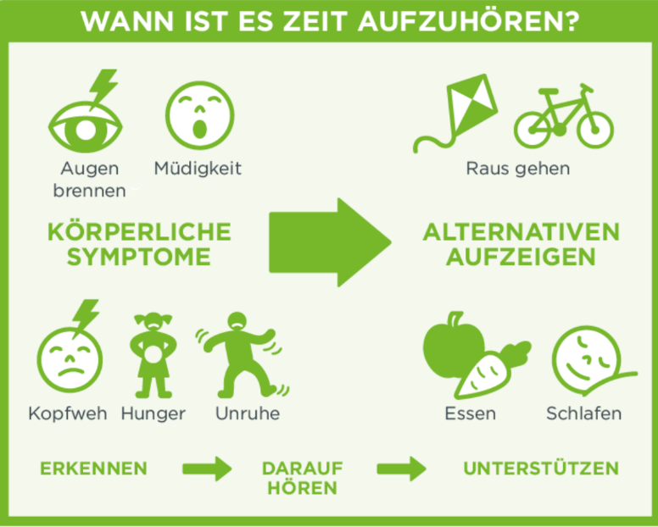
Wann wird es zu viel?
Notes:
Wie erkennst du, wann du genug Zeit vor dem Computer oder mit dem Smartphone verbracht hast? Was kannst du dann tun?
Alternativen zu Bildschirmen thematisieren → z.B. Bewegung!
Hinweis: Der Alternativplan sollte sofort ausgeführt werden! Zum Beispiel mit alle Kindern hüpfen, Wasser trinken etc.
https://www.saferinternet.at/news-detail/saferinternetat-studie-digitaler-familienalltag-im-volksschulalter-eltern-verunsichert/

Slide 21
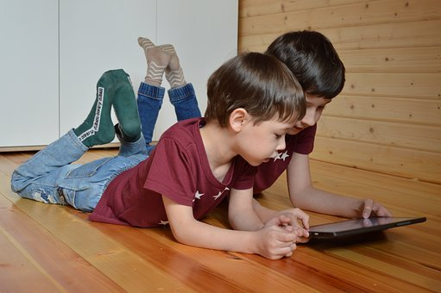
Bild: Victoria_Borodinova / Pixabay
Wie bekomme ich mein Kind vom Bildschirm?

Slide 22
Strukturen schaffen
Vorbild sein
Alternativen suchen
Regeln und Konsequenzen festlegen
Bild: Victoria_Borodinova / Pixabay
Wie bekomme ich mein Kind vom Bildschirm?
Notes:
Empfehlungen Bildschirmzeit: https://www.saferinternet.at/faq/handy-tablet/eltern/wie-lange-soll-ich-mein-kind-an-handy-smartphone-co-lassen/

Slide 23

Bild: Annie Spratt / Unsplash
Online-Freundschaft
Notes:
Annie Spratt / Unsplash

Slide 24
Erfüllen u. U. eine wichtige Funktion für das Kind
Wer ist die Person wirklich?
Tipps für Eltern:
Über Online-Freunde sprechen und sie wahrnehmen
Bedeutung und Funktion erkennen und akzeptieren
Bei Treffen: Mit dabei sein
Panik der Eltern ist kein guter Begleiter
Ist es Cyber-Grooming?
Teilen aktuelle Interessen und Vorlieben des Kindes
Ist Erpressung oder psychischer Druck im Spiel?
Bild: Annie Spratt / Unsplash
Online-Freundschaft
Notes:
bruce mars
https://unsplash.com/photos/p4e4y4J7H4k

Slide 25




Ja oder Nein?
Notes:
Es fällt Kindern schwer, im Internet Aussagen nach „wahr“ oder „falsch“ zu unterscheiden. Oft wissen sie nicht, welche Aussagen mit „ja“ oder „nein“ bewertet werden können. Beispiel: „In der Schule habe ich das Handy auch im Unterricht eingeschaltet“ – ja oder nein?
Welche Begriffe gibt es im Internet noch für „Ja“ oder „Nein“? Hier müssen Eltern helfen.
Lösung siehe nächste Folie!

Slide 26
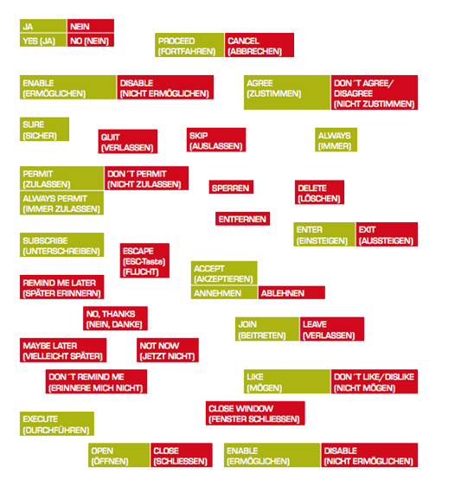
Ja oder Nein?
Notes:
Man kann mit Kindern üben zu erkennen, welche Aussagen im Internet „wahr“ oder „falsch“, welche Aussagen mit „ja“ oder „nein“ zu bewerten sind.
Bereiten Sie dafür verschiedene Aussagen über das Internet bzw. Smartphones vor und lassen Sie diese von Ihren Schüler/innen bewerten. Besonders viel Spaß macht es, wenn sich die Kinder dabei bewegen können, z.B. wenn sie sich im Raum je nach „ja“ oder „nein“ positionieren müssen.
Die Abbildung stammt aus dem Unterrichtsmaterial „Safer Internet in der Volksschule“
Die Übung wurde von Alexander Schmelzer und Martin Kern entwickelt.

Slide 27








WhatsApp
Notes:
Das Mindestalter für einen eigenen WhatsApp-Account liegt offiziell bei 13 Jahren, außer es gelten im jeweiligen Land andere Altersgrenzen, ab welcher Kinder keine elterliche Zustimmung mehr zur Nutzung brauchen. Für Österreich kann also von einem Mindestalter von 14 Jahren ausgegangen werden.
Kinder sind schon sehr früh in WhatsApp-Gruppen aktiv. Das kann sie teilweise sehr überfordern. Unterstützen Sie daher Ihr Kind, indem Sie zum Beispiel dabei helfen, das Handy einmal wegzulegen. Es ist allerdings nicht ratsam, Verbote aufzuerlegen – es braucht vielmehr einen ständigen Aushandlungsprozess mit dem Kind.
In welchen Gruppen ist Ihr Kind aktiv? Welche Aufgaben haben die Gruppen-Admins? Was ist Spam, was ist wichtig?
Achtung: Bei Handy- und Nummernwechsel unbedingt den alten Account am Handy löschen, bevor man die App deinstalliert oder am Gerät löscht.
Datenschutz-Einstellungen: Als Standardeinstellung erlaubt WhatsApp, dass der eigene Zuletzt-Online-Zeitstempel, das Profilbild und den Status für alle WhatsApp-Nutzer/innen sichtbar sind (d.h. auch für ev. Fremde in Gruppen!). Unter WhatsApp > Einstellungen > Account >Datenschutz kann eingestellt werden, dass nur die eigenen Kontakte bzw. niemand Zeitstempel, Profilbild oder Status sehen können.
Lesebestätigung ausschalten: Die Lesebestätigung (drei blaue Häkchen) kann ganz schön für Stress sorgen – man glaubt, immer sofort antworten zu müssen. Das muss aber nicht sein, denn die Lesebestätigung kann auch deaktiviert werden: „Chat“-Ansicht → Menü → Einstellungen → Account → Datenschutz → Lesebestätigung (Häkchen raus!)
User/innen blockieren: Wenn andere über WhatsApp nerven oder belästigen, können diese Nutzer/innen gesperrt werden.
Mehr dazu finden Sie im Privatsphäre-Leitfaden für WhatsApp: https://www.saferinternet.at/fileadmin/files/Leitfaeden_Soziale_Netzwerke/Leitfaden_Sicher_unterwegs_in_WhatsApp.pdf
Regeln für Eltern:
Schicken Sie während der Unterrichtszeit keine WhatsApp-Nachrichten an Ihr Kind! Dadurch werden Kinder dazu verleitet, ihr Handy aktiv zu nutzen. Auch Eltern haben hier Pflichten!
Posten Sie in Familiengruppen keine Bilder, mit denen die Kinder nicht einverstanden sind! Gehen Sie mit gutem Beispiel voran und zeigen Sie ihrem Kind auf diese Weise, dass das „Recht am eigenen Bild“ respektiert werden muss.

Slide 28

Bild: brazma / pixabay
Unangenehme Bilder
Notes:
Kinder kommen im Internet immer wieder mit Inhalten in Kontakt, die ihnen Angst machen, z.B. Inhalte in Spielen, Filmen, Pornos etc. In der Regel suchen Kinder nicht gezielt nach diesen Inhalten, sondern stolpern eher zufällig darüber, z.B. bei der Internet-Suche oder bei Mutproben.
Diskutieren: Wie kann man reagieren, wenn einem ein Bild Angst macht? (z.B. das Bild schließen, mit jemandem reden etc.).

Slide 29
Traust du dich 🤔 Schick das an 5 Mädchen und 5 Jungs Mal sehen was du für Smiley zurück bekommst 😎=Du bist cool 😀=Ich mag dich 😂=Du bist lustig 😘=Will dich küssen 😍=Du bist hübsch 😇=Du bist ein Engel 👿=Du bist ein Teufel 😡=Ich hasse dich 😠=Ich mag dich nicht 😏=Du bist hässlich 🤓=Du bist ein nerd 🙄=Du nervst 😳=Ich kann dich nicht anschauen 😐=Bist OK 😤=Du machst mich wütend 😯=Bist so hübsch für die Welt 💩=Du bist scheiße 😻=Hab mich verliebt in dich 👍=Du bist gut 👎=Du bist schlecht 👯=Du bist meine BFF 💏=Will mit dir zusammen sein 😰=Will dich nie verlieren ❤=Lieb dich 💜=Lieb dich Freundschaftlich 💙beste Freund/in für immer 💚BFF Auch an mich zurück
Wenn du deine Mama liebst dann schick dies an 20Leute.Ein Mädchen hat das ignoriert und ihre mama ist in 365 Tagen gestorben. Sorry ich kann das nicht ignorieren weil ich meine mama liebe❤❤❤ Schäme dich wen du das nicht machst 🔫😡♥️♥️♥️
Hallo ich bin Momo und bin vor 3 Jahren verstorben ich wurde von einem Auto angefahren und wenn du nicht möchtest das ich heute Abend um 00:00 Uhr in deinem Zimmer stehe und dir beim schlafen zuschaue dann sende diese Nachricht an 15 Kontakte weiter. Du glaubst mir nicht?
Kettenbriefe
Notes:
Viele Kinder kennen Kettenbriefe – Nachrichten, die etwa über WhatsApp verschickt werden, mit der Aufforderung, sie an andere Personen weiterzuleiten. Manche dieser Kettennachrichten beinhalten lustige Geschichten, andere wiederum gruselige Inhalte, die Kindern Angst machen, z.B Morddrohungen oder angsteinflößende Warnungen.
Solche Kettenbriefe werden von Kindern als sehr bedrohlich empfunden. Es fällt ihnen schwer zu glauben, dass diese Drohungen nicht wahr werden.
Tipps für Eltern:
Ergreifen Sie die Initiative. Sprechen Sie das Thema von sich aus an und fragen Sie nach, ob ihr Kind angsteinflößende WhatsApp-Nachrichten oder andere Kettenbriefe bekommt.
Erklären Sie Ihrem Kind, was Kettenbriefe sind. Kindern ist oft nicht bewusst, was hinter diesen Nachrichten steckt und dass die darin beschriebenen Gefahren nur leere Drohungen – also Fakes – sind, die nichts mit ihnen persönlich zu tun haben.
Nehmen Sie die Ängste Ihres Kindes ernst! Wenn es für uns Erwachsenen noch so lächerlich erscheinen mag, dass man diesen Drohungen Glauben schenkt, den Jüngsten bereiten diese große Sorgen. Machen Sie dem Kind immer wieder klar, dass nichts Schlimmes passiert, wenn der Kettenbrief nicht weitergeleitet wird.
Diskutieren Sie die jeweilige Nachricht. Bedenken Sie: Irrationale Ängste sind nicht immer mit logischen Argumenten zu entkräftigen. Vielleicht hilft es aber, Geschichten aus Ihrer eigenen Kindheit zu erzählen und damit zu beweisen, dass Ihnen kein Unglück wiederfahren ist, obwohl Sie damals Kettenbriefe ignoriert haben.
Vereinbaren Sie Regeln. Es gibt auch nette, unbedenkliche Kettenbriefe. Diskutieren Sie mit Ihrem Kind, welche Kettenbriefe weitergeschickt werden können und welche nicht.
Beweisen Sie, dass Kettenbriefe nicht wahr sind. Fragen Sie den Saferinternet-Roboter, ob der Kettenbrief stimmt. Verängstigte Kinder können sich aber auch rund um die Uhr an die kostenlose Beratungsstelle Rat auf Draht wenden.
NEU: Ab sofort gibt es die Möglichkeit, Kettenbriefe an den Kettenbrief-Chatbot zu senden: 0681 108 094 49
https://www.saferinternet.at/projekte/der-kettenbrief-chatbot/

Slide 30


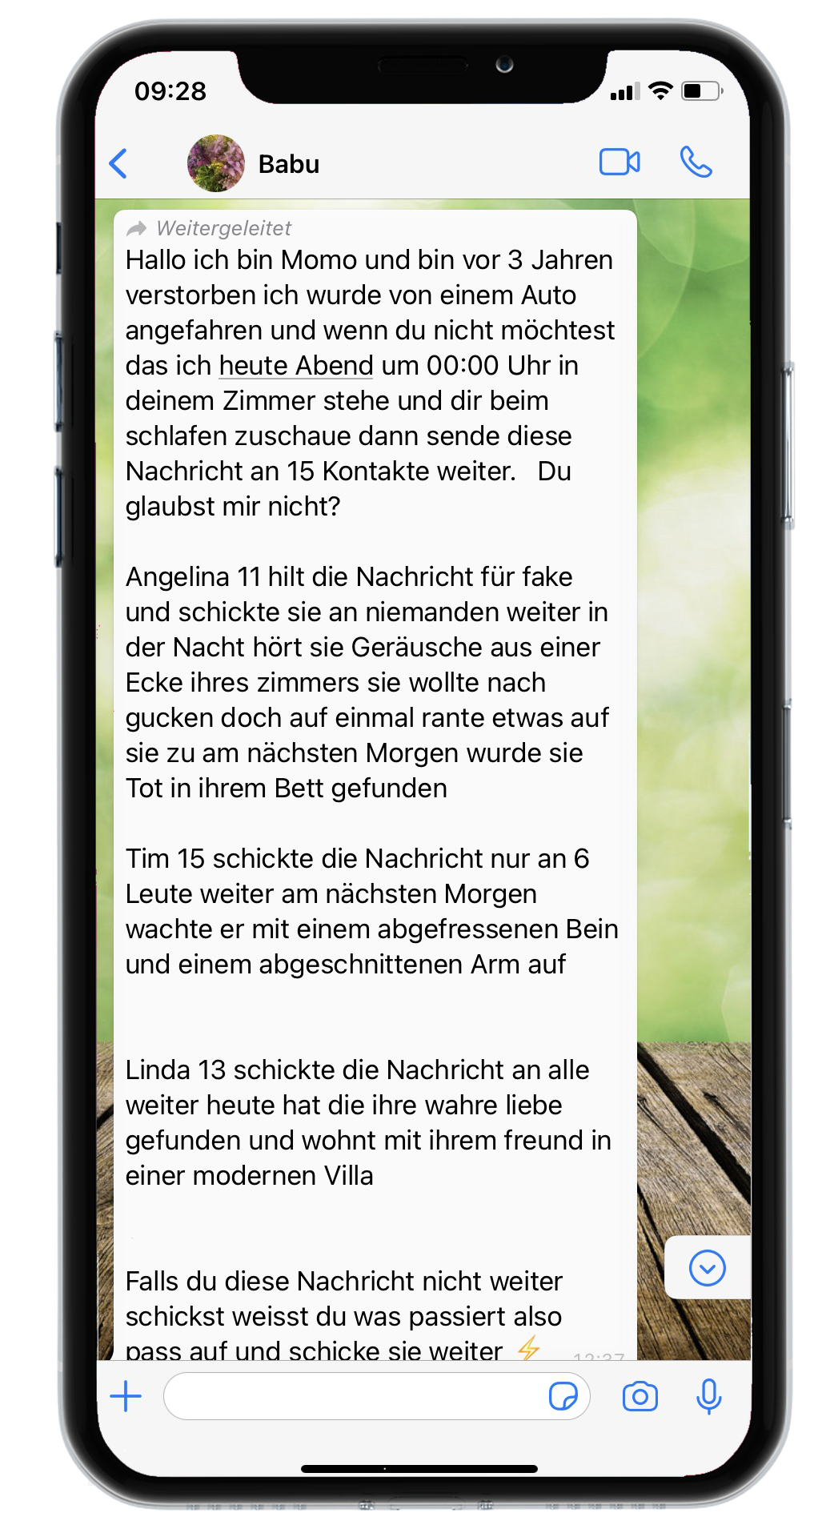
0681 108 094 49
Inhalte können nicht richtig eingeschätzt werden
Kinder haben Angst oder fühlen sich unter Druck gesetzt
Kettenbriefe
werden
weitergeleitet
Kettenbriefe an den WhatsApp-Chatbot weiterleiten
Kinder zwischen 8 und 12 Jahren erhalten Kettenbriefe
Gruselige Video- und Audiodateien
Betrug, Drohung, Einschüchterung, Todesprognose
Harmlose und witzige Nachrichten
Kettenbrief-Chatbot
Notes:
Der Chatbot "Kettenbrief-Roboter" ist ein automatisiertes Online-Beratungsangebot, das mithilfe von Künstlicher Intelligenz weiterentwickelt wird. Er erkennt ausschließlich Kettenbriefe und kann darauf mit Antworten, die von Saferinternet.at verfasst wurden, entsprechend reagieren.
Statt Kettenbriefe an andere Kinder weiterzuleiten und damit den Schaden zu vergrößern, können Kinder diese direkt via WhatsApp an die Nummer 0681 108 094 49 schicken.
Mehr zum Kettenbrief-Chatbot: https://www.saferinternet.at/projekte/der-kettenbrief-chatbot/

Slide 31
1.
Telefonnummer 0681 108 094 49
in Kontakte speichern (z. B. unter „Kettenbrief-Roboter“)
2.
Den „Kettenbrief-Roboter“ auf WhatsApp suchen.
3.
Kettenbriefe an den „Kettenbrief-Roboter“ weiterleiten.
Kettenbrief-Chatbot

Slide 32

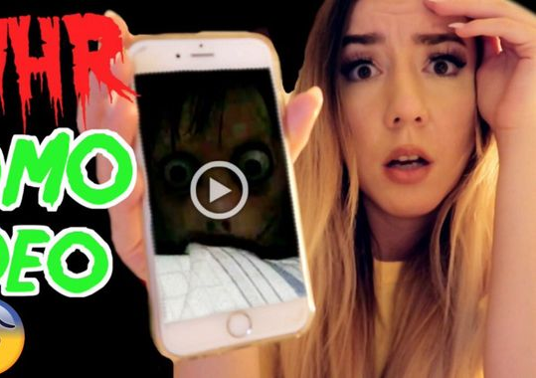
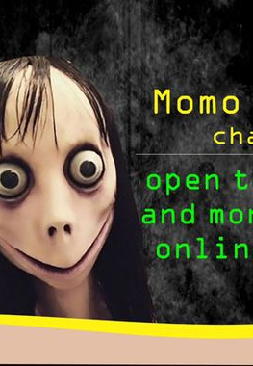


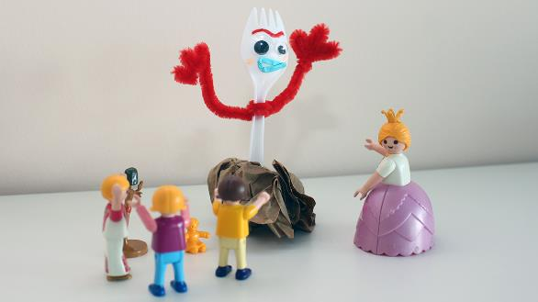
Bild: saferinternet.at
YoutuberInnen nutzen Angst der Kinder
Notes:
Die Behauptungen in Kettenbriefen glaubhaft erscheinen zu lassen, werden diese in YouTube-Videos scheinbar bestätigt. YouTuberInnen behaupten in ihren Videos, dass sie gruslige Gestalten wie Ayuwoki, Momo oder Forky gesehen hätten, um Kindern Angst zu machen und die Inhalte der Kettenbriefe zu „bestärken“.

Slide 33
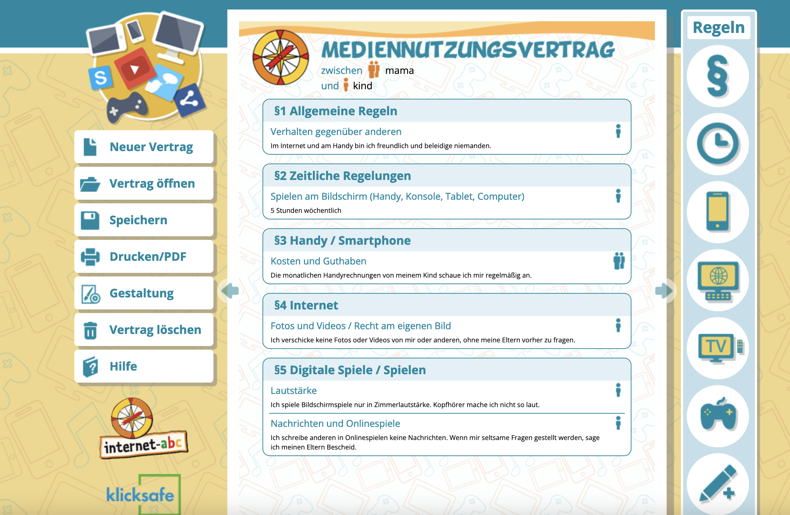
Medienutzungsvertrag
Notes:
www.mediennutzungsvertrag.de

Slide 34

Bild: Alexas_Fotos / pixabay
Digitale Spiele
Notes:
Achtung: Internetspiele ungleich Browserspiele!
Informationen zu empfehlenswerten Computerspielen für verschiedene Altersstufen: www.bupp.at
Interessieren Sie sich für die Lieblingsspiele
Ihres Kindes!
Probieren Sie alle Spiele ruhig selbst aus,
um sinnvolle Regeln vereinbaren zu können!
Vereinbaren Sie Regeln, z.B. über die Spieldauer bzw. vereinbaren Sie allgemein Bildschirmzeit!
Vorschulalter: 20 Min.
1. Klasse VS: 50 Min.
Älter: abhängig von der Konzentrationsfähigkeit
des Kindes
Achten Sie auf die PEGI-Alterskennzeichnung!
PEGI-Symbole:
Faust: Das Spiel enthält Gewaltdarstellungen oder verherrlicht/verharmlost Gewalt
Sprechblase: Spiel verwendet Schimpfwörter
Spinne: Spiel bereitet kleinen Kindern Angst oder ist gruselig
Männer-Frauen: Spiel zeigt Nacktheit und/oder sexuelle Handlungen oder spielt auf sexuelle Handlungen an
Spritze: Spiel bezieht sich auf Drogenkonsum oder zeigt diesen
Personengruppe: Spiel zeigt Diskriminierung oder Spielinhalt fördert Diskriminierung
Würfel: Spiel fordert zum Glücksspiel auf oder gibt Anleitung dazu
Weltkugel: Spiel kann online gespielt werden
3, 7, 12, 16, 18: Altersfreigabe laut Jugendschutzgesetz (in Wien müssen Spiele verpflichtend gekennzeichnet sein) – die Alterskennzeichnung bezieht sich nur auf den Jugendschutz, nicht auf die Spielbarkeit!
Gute Computerspiele: www.bupp.at
Wie finde ich gute Handyspiele? https://www.derstandard.at/story/2000108535517/wie-finde-ich-gute-handyspiele-fuer-meinen-neffen

Slide 35
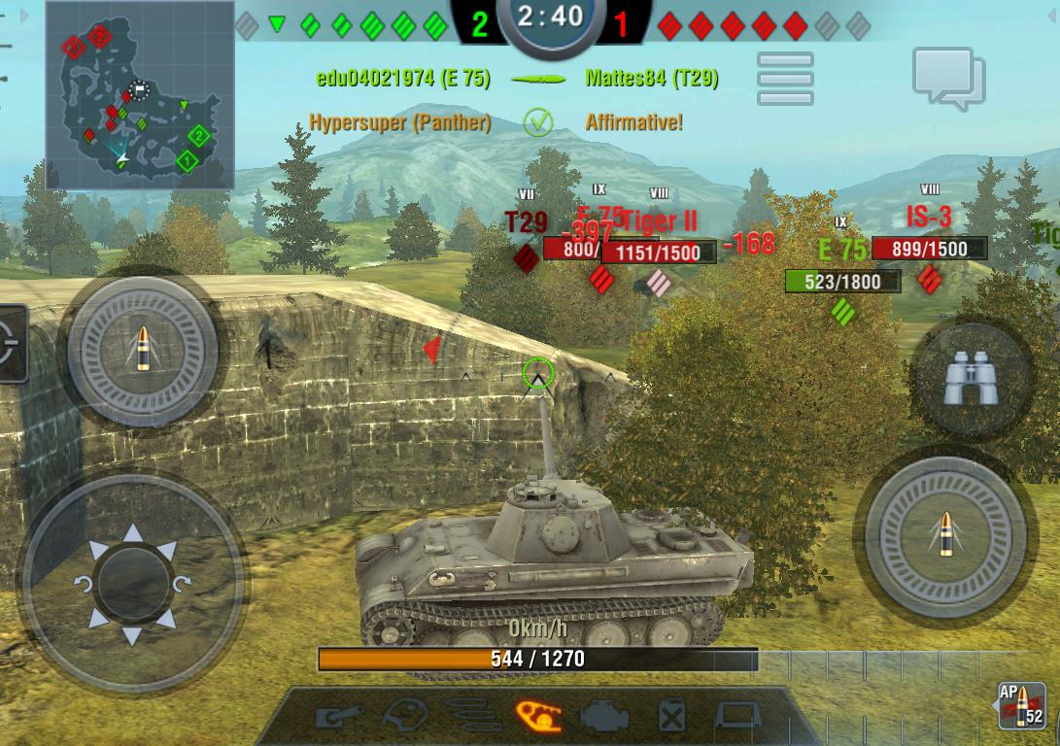
Ab 3 Jahren?
Ab 7 Jahren?
Ab 12 Jahren?
Bild: Screenshot World of Tanks Blitz
Ab welchem Alter ist ein Spiel geeignet?
Notes:
Ab welchem Alter ein Spiel geeignet ist, hängt sehr stark davon ab, wie gut sich ein Kind konzentrieren kann. Es gibt also keine allgemeingültigen Regeln! Überlegen Sie bei jedem Spiel, ob es bereits für Ihr Kind geeignet ist. Für die meisten Spiele gibt es eine gesetzliche Altersempfehlung, an der man sich orientieren kann.
Achtung: Dabei bitte nicht von den eigenen Bedürfnissen ausgehen – auch Kinder haben Wünsche, die ernstgenommen werden sollten.
Beispiel: Offiziell ist das Spiel „World of Tanks Blitz“ erst ab 12 zugelassen. Welche Spiele gibt es noch (auch auf der Playstation oder am Nintendo)? Für welches Alter sind diese zugelassen? Welche Spiele können Eltern erlauben, welche nicht? Wie kommen Kinder an Spiele, welche die Eltern nicht erlauben?
Hinweis: Wenn Ihr Kind die Chat-App „Talking Angela“ nutzt, kommt eventuell die Angst, dass sich hinter der chattenden Katze Angela Pädophile verstecken können, als Thema zutage.
Achtung: In den meisten Online-Spielen gibt es immer einen Chat, in dem sich Kinder mit fremden Leuten unterhalten können.
Manchmal können Spiele den Kindern auch Angst machen. Es ist daher wichtig, diese im Auge zu behalten und immer wieder nachzufragen, wie ihre Spielerfahrungen sind. Erwachsene sollten deutlich machen, dass ihr Kind jederzeit mit ihnen sprechen kann, sollte es sich fürchten oder mit einem Spiel überfordert fühlen. Eine ablehnende Haltung dem Spiel gegenüber kann dazu führen, dass das Kind sich in Zukunft nicht mehr an seine Eltern wendet.
Hinweis: Spiele wie GTA („Grand Theft Auto“) sind bei Volksschulkindern sehr beliebt – es handelt sich aber keineswegs um ein harmloses Autorennspiel, wie es Kinder ihren Eltern manchmal gerne weismachen. Das Spiel ist aus gutem Grund erst ab 18 Jahren erlaubt.
Übung: Frage an die Kinder: Warum gibt es eigentlich Altersgrenzen?

Slide 36
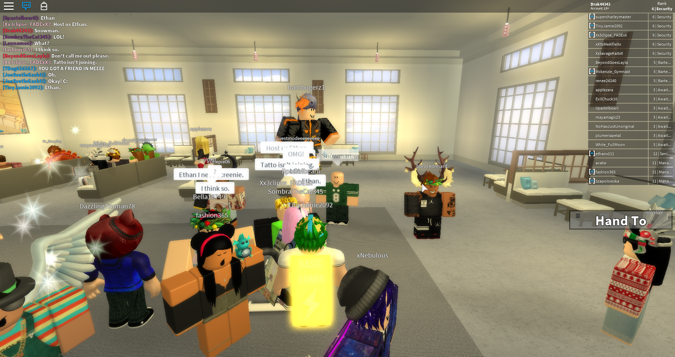
Bild: Gage Ramey / flickr
Roblox

Slide 37
Interessieren Sie sich für die Lieblingsspiele Ihres Kindes!
Probieren Sie Spiele selbst aus, um sinnvolle Regeln vereinbaren zu können!
Vereinbaren Sie Regeln, z.B. über die Spieldauer bzw. vereinbaren Sie allgemein Bildschirmzeit!
  Vorschulalter: 20 Min.
  1. Klasse VS: 50 Min.
  Älter: abhängig von der Konzentrationsfähigkeit des Kindes
Achten Sie auf die PEGI-Alterskennzeichnung!
Gute Computerspiele: www.bupp.at
Digitale Spiele
Notes:
Interessieren Sie sich für die Lieblingsspiele
Ihres Kindes!
Probieren Sie alle Spiele ruhig selbst aus,
um sinnvolle Regeln vereinbaren zu können!
Vereinbaren Sie Regeln, z.B. über die Spieldauer bzw. vereinbaren Sie allgemein Bildschirmzeit!
Vorschulalter: 20 Min.
1. Klasse VS: 50 Min.
Älter: abhängig von der Konzentrationsfähigkeit
des Kindes
Achten Sie auf die PEGI-Alterskennzeichnung!
Gute Computerspiele: www.bupp.at

Slide 38
Ein gutes digitales Spiel…
Inhalt
Sicherheit
Altersgerechte Inhalte
Finanzierung transparent
Persönliche Entwicklung
Meldemöglichkeiten
Werbung nicht störend
Unterstützt persönliche Entwicklung
Moderierte Chats
Datentransfer und Berechtigungen klar
Keine externen Links im Spiel/ Chat
Fertigkeiten werden erlernt
Spielbar ohne In-App-Käufe
Fantasie wird angeregt
Spaß & Faszination
Qualitätskriterien von digitalen Spielen

Slide 39
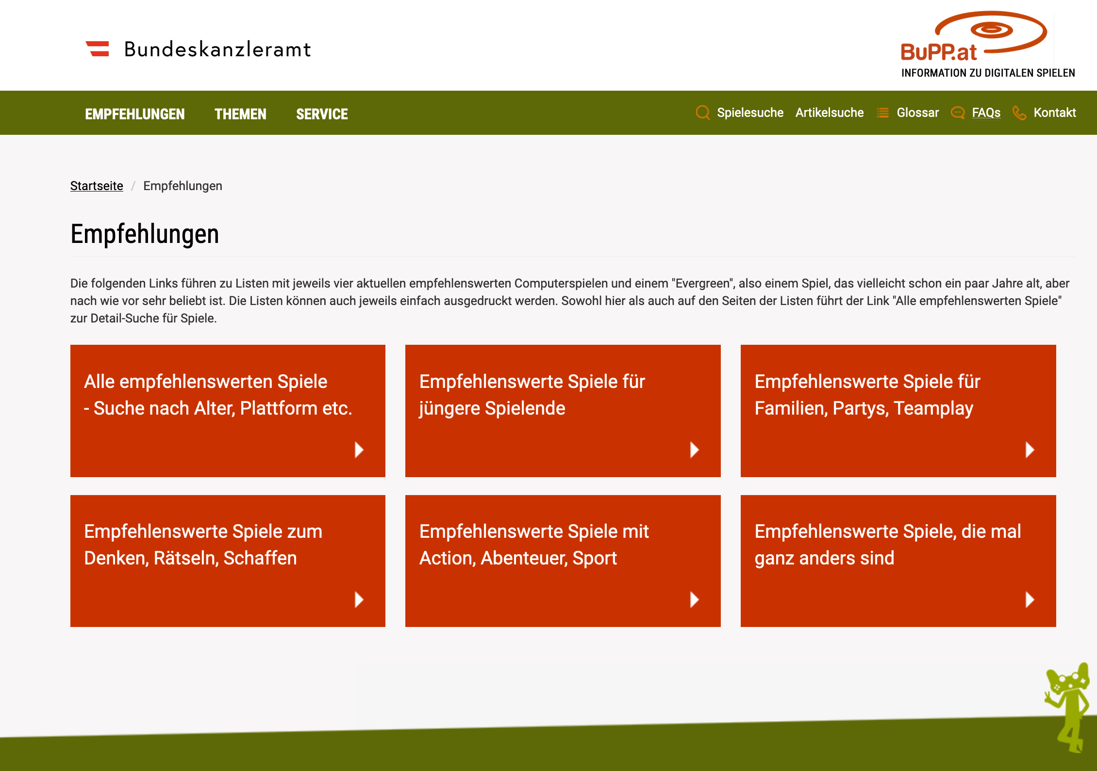
Empfehlungen
Notes:
https://bupp.at/de/empfehlungen

Slide 40
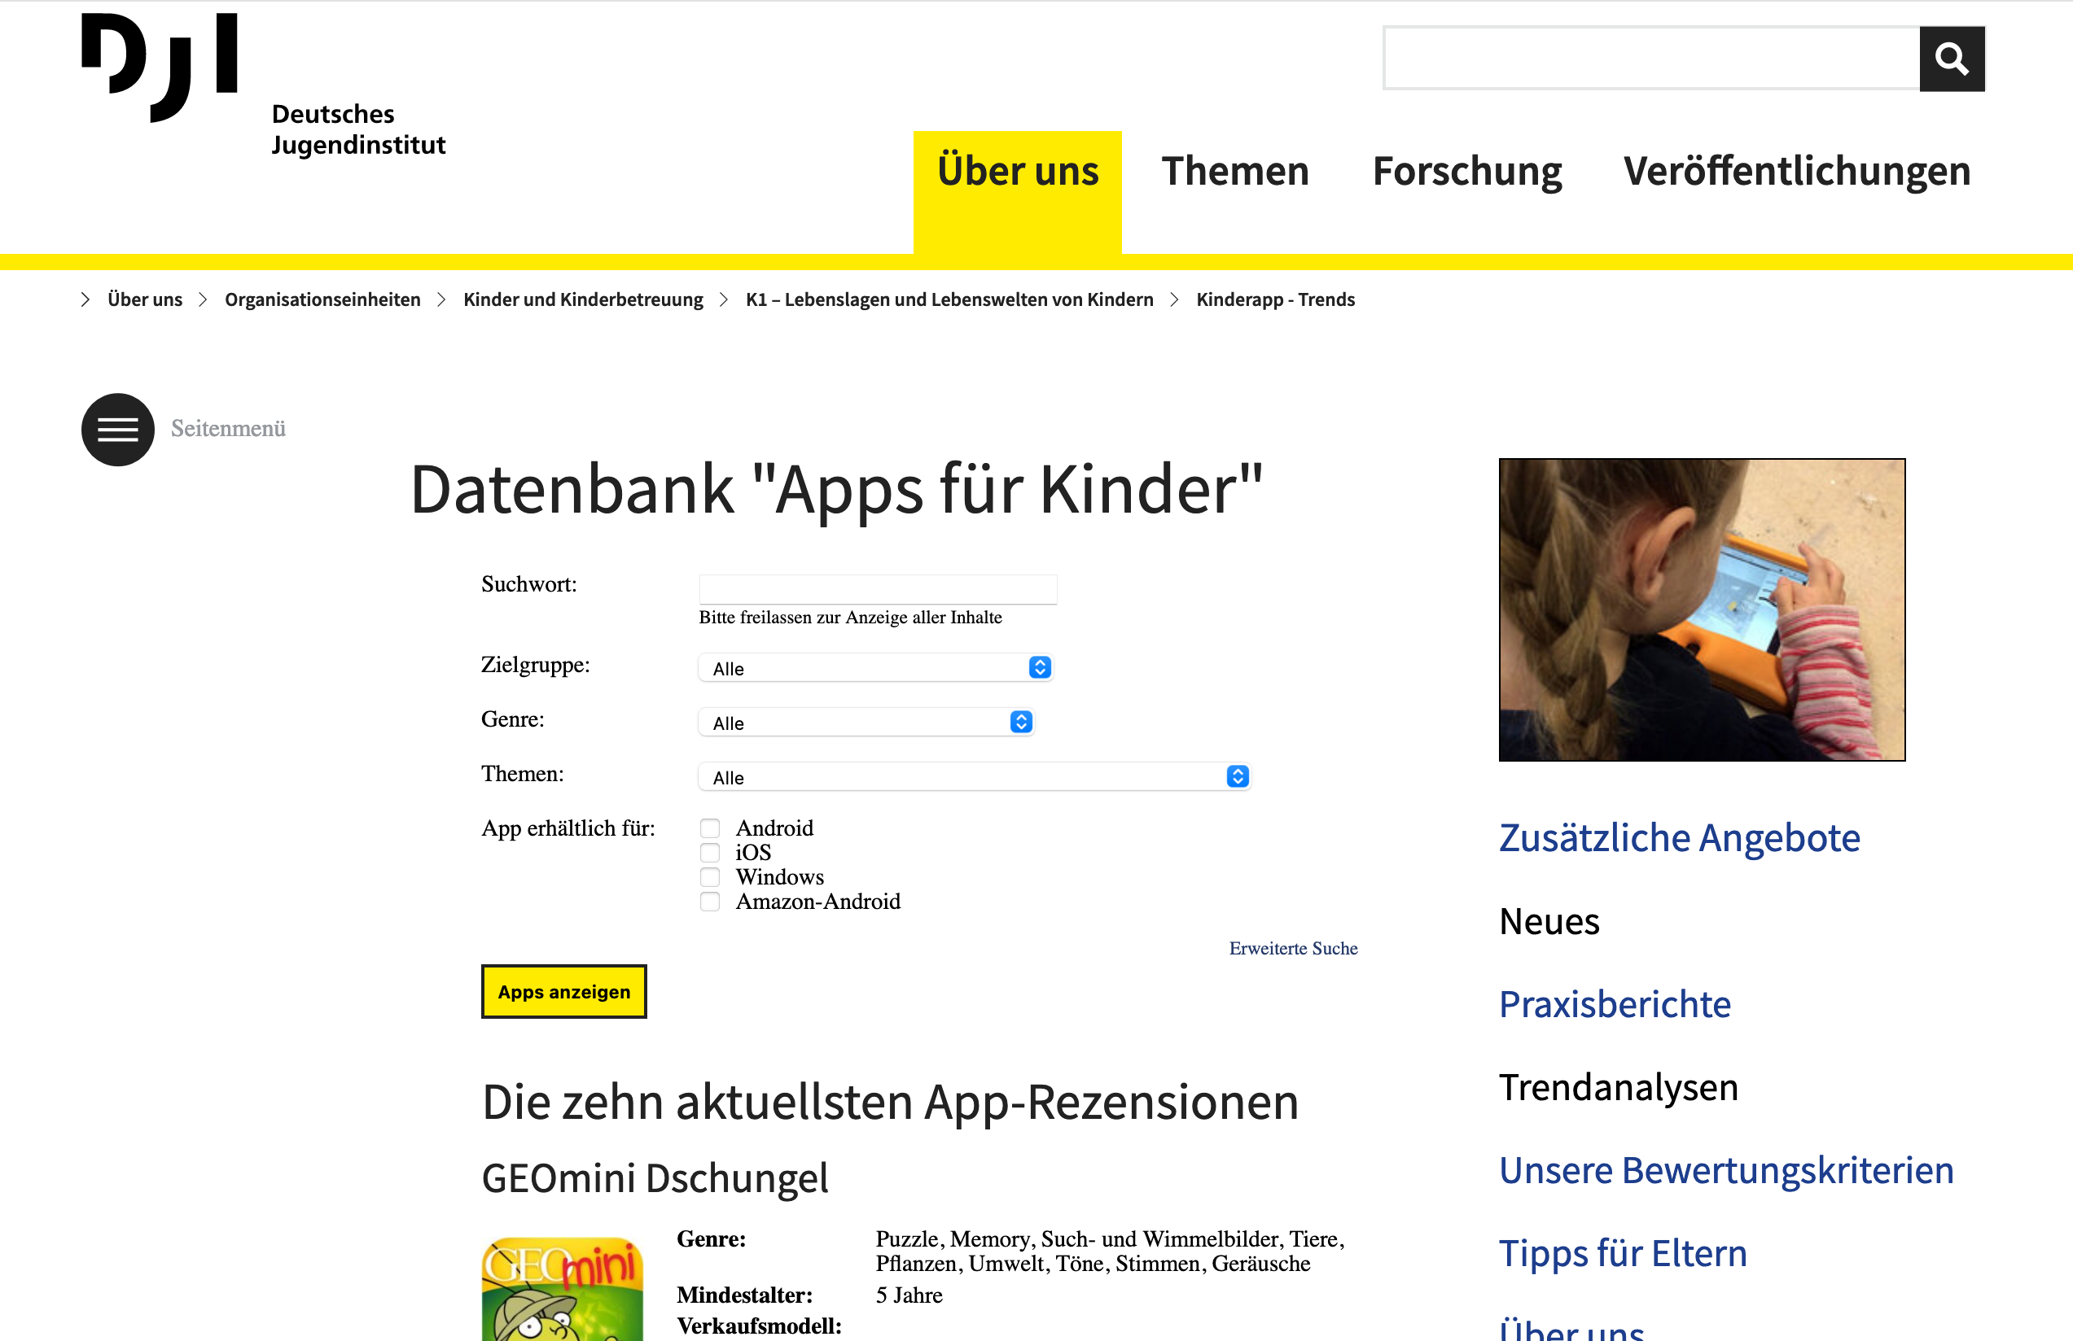
Empfehlungen
Notes:
https://www.dji.de/ueber-uns/projekte/projekte/apps-fuer-kinder-angebote-und-trendanalysen/datenbank-apps-fuer-kinder.html

Slide 41
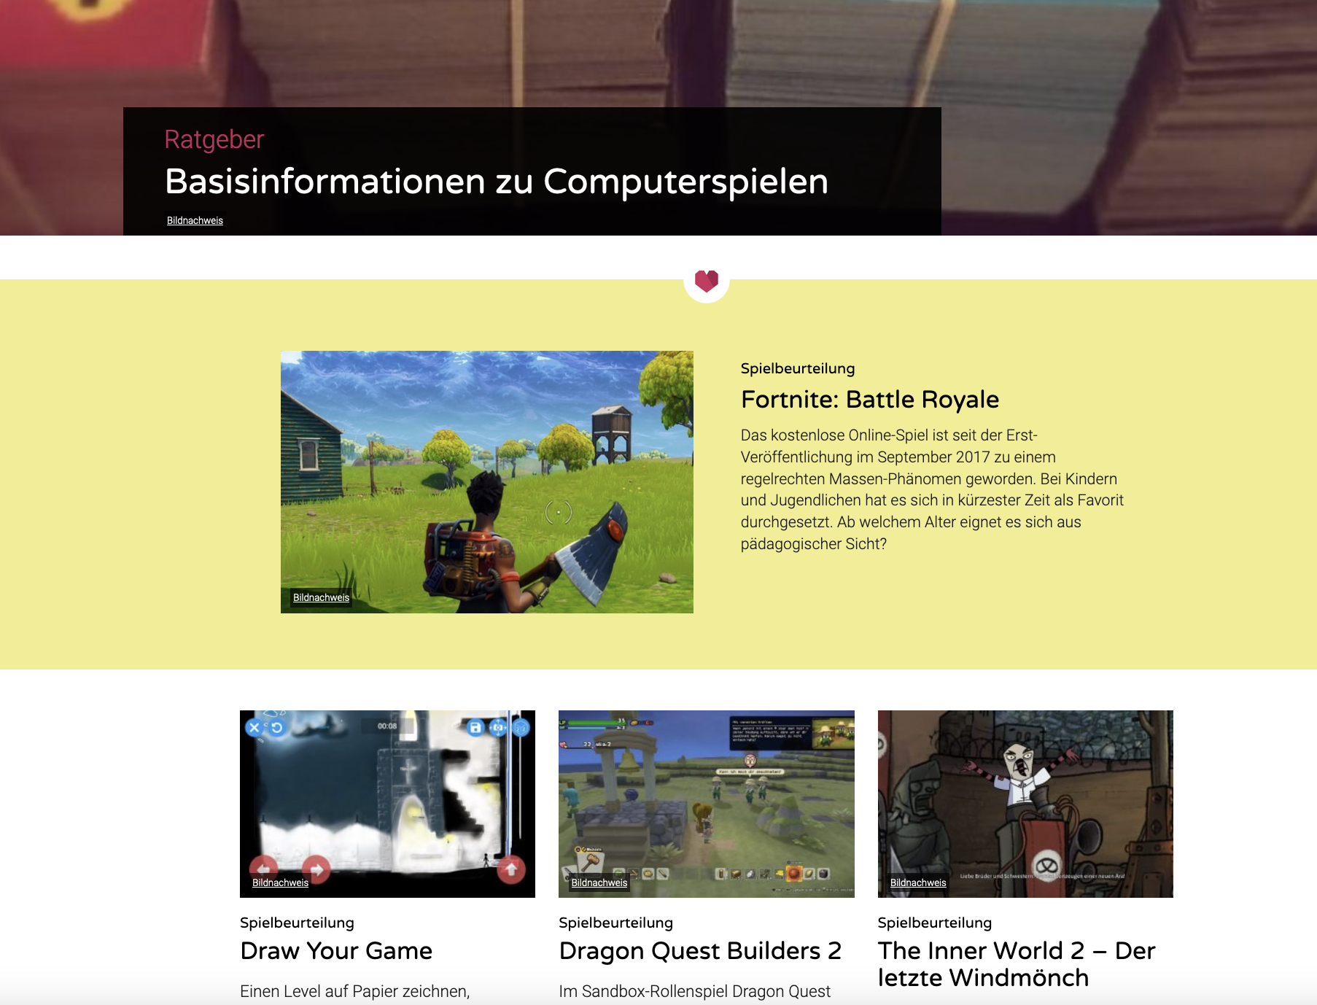
Spiele-Beurteilungen
Notes:
https://www.spielbar.de/

Slide 42

Bild: Lukas Blazek / Unsplash
Wie lange darf mein Kind...?
Notes:
https://www.saferinternet.at/faq/handy-tablet/eltern/was-solldarf-mein-kind-ab-welchem-alter-im-internet-tun/
Unter 3 Jahren, 15 min max
4-5 Jahre: 20-30 min
6 Jahre: 45 min
Darüber: je nach Konzentration

Slide 43

Bild: Essence Todman / behance
Gehören Kinderfotos ins Internet?
Notes:
Nackte Kinder gehören nie ins Internet. Eltern sind hier gefordert. Denn es ist sicher im Einzelfall nichts dabei, aber es ist einfach ungewiss, wo Bilder die Runde machen. Vor allem “Pädophile“ können Bilder von nackten Kindern mit einem ganz anderem Blick, als Eltern betrachten.
https://www.saferinternet.at/news-detail/kinderfotos-im-internet-was-duerfen-eltern0/
Hinweis: Auch Kinder haben ein Recht am eigenen Bild! Wenn sie nicht fotografiert werden wollen oder dagegen sind, dass ein Foto von ihnen veröffentlicht wird, ist dies unbedingt zu akzeptieren! Erwachsene haben dabei auch eine Vorbildfunktion. Wenn diese das Recht am eigenen Bild missachten, können auch die Kinder nicht lernen, wie man mit den Rechten anderer umgeht.
https://www.saferinternet.at/news-detail/kinderfotos-im-internet-was-duerfen-eltern0/

Slide 44
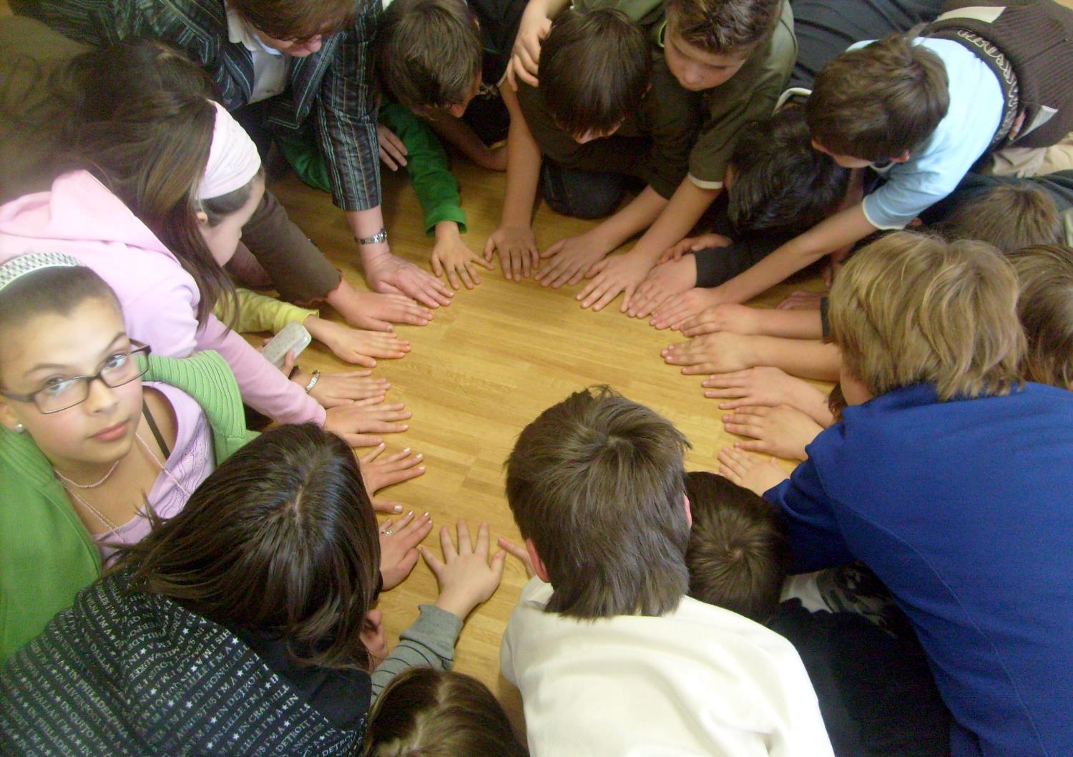
Bild: saferinternet.at
Umgang miteinander
Notes:
Es ist wichtig, klare Regeln für den Umgang miteinander festzulegen. Was dürfen die Kinder und was nicht?
Zum Beispiel können medienfreie Mahlzeiten vereinbart werden – diese müssen für alle Familienmitglieder und auch für Medien wie Bücher, Zeitung oder Fernsehen gelten!
Bild: Saferinternet.at, lizenziert unter CC BY-NC 3.0 AT

Slide 45

Bild: Free-Photos / pixabay
Cyber-Mobbing
Notes:
Unter Cyber-Mobbing versteht man gezieltes, gegenseitiges „Fertigmachen“ über digitale Medien wie Internet, Handy & Co., und das über einen längeren Zeitraum hinweg. Während Mobbing früher seine Grenzen im Klassenzimmer hatte, können die Verunglimpfungen über digitale Medien zu einer Belastung rund um die Uhr führen.
Bereits in der Volksschule lassen sich manchmal bereits „Vorstufen“ von Cyber-Mobbing beobachten.
Nehmen Sie Ihre SchülerInnen daher unbedingt ernst, wenn es von Verunglimpfungen in Sozialen Netzwerken oder im Internet erzählt! Versuche Sie im Gespräch herauszufinden, ob es sich tatsächlich um Cyber-Mobbing handelt (gezieltes Fertigmachen über einen längeren Zeitraum hinweg) oder um harmlosere Streitereien:
Lehrende sollten auf ein verändertes Klassenklima achten und, wenn notwendig, gemeinsam mit den SchülerInnen Verhaltensregeln vereinbaren.
Besonderheiten von Cyber-Mobbing:
Cyber-Mobbing kann rund um die Uhr stattfinden. Durch die permanente Verfügbarkeit von Internet und Handy ist es Jugendlichen nur schwer möglich, Cyber-Mobbing-Attacken zu entgehen.
Cyber-Mobbing erreicht ein großes Publikum. Soziale Netzwerke, E-Mail und Handy ermöglichen die schnelle Verbreitung von Inhalten an eine breite Öffentlichkeit. Auch wenn Inhalte von einer Website gelöscht werden, sind sie möglicherweise schon vielfach kopiert, weiterverschickt oder lokal auf Geräten abgespeichert worden.
Cyber-Bullys agieren (scheinbar) anonym. Oft glauben die TäterInnen, im Internet anonym agieren zu können, indem sie sich z.B. hinter einer erfundenen Identität verstecken. Sie müssen sich nicht direkt mit ihrem Opfer auseinandersetzen. Dadurch ist ihnen gar nicht bewusst, was verletzende Worte oder Bilder auslösen können. Was jedoch oft vergessen wird: Jede Aktion im Netz (z. B. bei Facebook oder Instagram einloggen, eine E-Mail schreiben, eine Website besuchen) hinterlässt Spuren und über die so genannte „IP-Adresse“ kann der benutzte Computer bzw. Smartphone eindeutig identifiziert werden.
Oft sind beim Cyber-Mobbing die Rollen der „TäterInnen“ und der „Opfer“ nicht ohne weiteres zu trennen. Attacken können als Gegenattacken wiederkehren und so die ursprünglichen TäterInnen zu Opfern werden lassen. Zudem sind Persönlichkeitsmerkmale, die oft auf klassische Mobbingopfer und –täterInnen zutreffen, bei Cyber-Mobbing weniger ausschlaggebend.
Eltern sollen nicht in den direkten Kontakt mit den Eltern des/der vermeintlichen Täter/innen treten, um eine weitere Eskalation des Konfliktes zu vermeiden!
Gründe für Cyber-Mobbing: Oft sind sich die TäterInnen gar nicht bewusst, wie verletzend ihre Übergriffe über die Opfer eigentlich sind. Manchmal beginnt alles ohne groß nachzudenken aus Langeweile oder „Spaß“. In anderen Fällen dient Cyber-Mobbing als Ventil für eigenen Frust oder Ärger. Und manchmal steckt auch tatsächlich die Absicht dahinter, den oder die Gemobbten auszugrenzen. Wenn etwa Freundschaften oder Beziehungen zerbrechen, rächen sich die Verlassenen manchmal, indem sie intime Informationen oder Fotos verbreiten.
Kostenloser Download:
Unterrichtsmaterial „Aktiv gegen Cyber-Mobbing“
Info-Folder für Jugendliche zu „Cyber-Mobbing“

Slide 46
Rede darüber!
Vertrauensperson, Rat auf Draht
Sichere Beweise!
Screenshots, Nachrichten speichern
Bleib ruhig!
Lass dich nicht provozieren
Melde, wenn es zu viel wird!
Betreiber, Behörden, Schule
Cyber-Mobbing – was tun?
Notes:
Rede darüber: Vertrauenperson, Rat auf Draht
Sichere Beweise! Screenshots, Nachrichten speichern
Bleib ruhig! Lass dich nicht provozieren
Melden, wenn es zu viel wird! Betreiber, Behörden, Schulen

Slide 47

Bild: falco / pixabay
Online miteinander streiten
Notes:
Kinder müssen lernen, miteinander zu streiten – auch innerhalb der Familie. Es ist daher nicht sinnvoll, alle Streitereien unter Geschwistern immer sofort zu unterbinden.
Streitigkeiten lösen: Lernen, wie!
Was wissen andere über mich? Im Internet, aber auch sonst…
Spaß? Für alle das gleiche? Redet darüber!
Klassenklima! Guter Umgang miteinander
Passwörter: Verwende sichere & gibt sie nicht weiter
Bild lizenziert unter CC0 Public Domain

Slide 48
Streitigkeiten lösen: Lernen, wie!
Was wissen andere über mich? Im Internet, aber auch sonst…
Spaß? Für alle das gleiche? Redet darüber!
Klassenklima! Guter Umgang miteinander
Passwörter: Verwende sichere Passwörter & gibt sie nicht weiter
Online miteinander streiten
Notes:
Kinder müssen lernen, miteinander zu streiten – auch innerhalb der Familie. Es ist daher nicht sinnvoll, alle Streitereien unter Geschwistern immer sofort zu unterbinden.
Streitigkeiten lösen: Lernen, wie!
Was wissen andere über mich? Im Internet, aber auch sonst…
Spaß? Für alle das gleiche? Redet darüber!
Klassenklima! Guter Umgang miteinander
Passwörter: Verwende sichere & gibt sie nicht weiter

Slide 49

Bild: NeONBRAND / Unsplash
Technische Schutzmaßnahmen
Notes:
Technische Schutzmaßnahmen funktionieren nur bei den Allerjüngsten
Antivirenprogramme und Firewall aktuell halten
WLAN verschlüsseln
Benutzerprofil für Kinder erstellen
Jugendschutzeinstellungen aktivieren (Computer und Spielkonsolen)
Im Browser Kinder-Startseite einrichten
Kinder-Suchmaschine als Standard einrichten: www.fragfinn.de, www.blinde-kuh.de
Pornografie-Filter von Google aktivieren („SafeSearch“)
Gemeinsam mit Kind Favoriten suchen und festlegen
Filter-Software für PC und Handy:
www.saferinternet.at/eltern
und auf www.fragfinn.de

Slide 50
Antivirenprogramme und Firewall aktuell halten
WLAN verschlüsseln
Benutzerprofil für Kinder erstellen
Jugendschutzeinstellungen aktivieren (Computer und Spielkonsolen)
Im Browser Kinder-Startseite einrichten
Kinder-Suchmaschine als Standard einrichten: www.fragfinn.de, www.blinde-kuh.de
Pornografie-Filter von Google aktivieren („SafeSearch“)
Gemeinsam mit Kind Favoriten suchen und festlegen
Filter-Software für PC und Handy:
www.saferinternet.at/fuer-eltern/#c2317
und auf www.fragfinn.de
Technische Schutzmaßnahmen
Notes:
Weitere Informationen auf der Website:
Filterprogramme, -Apps & Co – wie kann ich Computer, Smartphone & Tablet sicherer machen?
https://www.saferinternet.at/

Slide 51
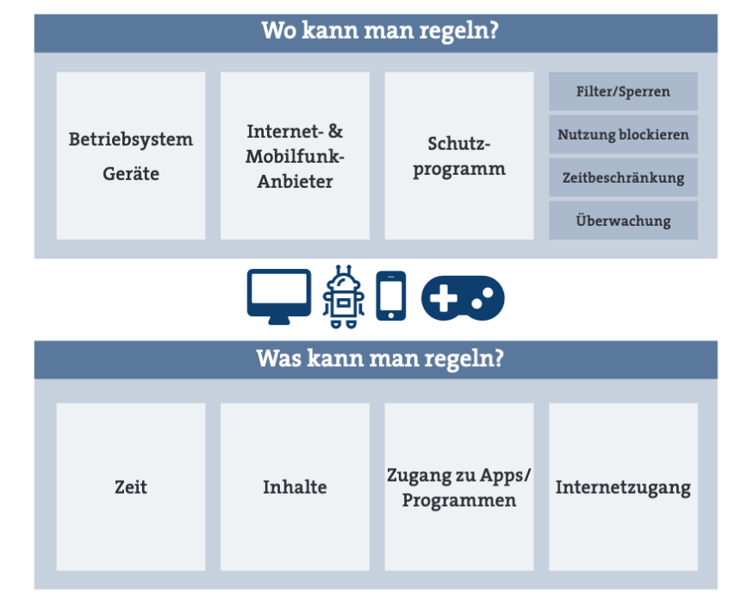
Bild: ISPA – Technischer Kinderschutz 2019
Was kann geregelt werden?

Slide 52

Bild: Tyler Nix / Unsplash
Nicht auf technische Schutzmaßnahmen verlassen
Notes:
Computerkenntnisse für Installation und Betreuung nötig
Nicht hundertprozentig zuverlässig
Filter können umgangen werden
Daten aus E-Mails oder in Programmen werden nicht gefiltert
Handys meist ungefiltert
Filter schützen nur vor verstörenden Inhalten – nicht vor anderen Risiken!
Kompetente Kinder sind sichere Kinder!!!

Slide 53
Computerkenntnisse für Installation und Betreuung nötig
Nicht hundertprozentig zuverlässig
Filter können umgangen werden
Daten aus E-Mails oder in Programmen werden nicht gefiltert
Handys meist ungefiltert
Filter schützen nur vor verstörenden Inhalten – nicht vor anderen Risiken!
Kompetente Kinder sind sichere Kinder!!!
Nicht auf Filter verlassen
Notes:
Gilt auch für Apps am Handy!

Slide 54

Bild: Anastasia Shuraeva / Pexels
Vorbild sein
Notes:
Frag Barbara: Schau mich an
https://youtu.be/WlhgZpWCThc

Slide 55

Bild: David Clode / Unsplash
Referat vorbereiten
Notes:
Bildersuche: Auf Urheberrechte achten!
Gute Quellen für Bilder:
www.pixabay.com
www.bilderpool.at
commons.wikimedia.org
Inhalte müssen kindgerecht sein
Gute Quelle für Inhalte:
www.blinde-kuh.de
Inhalte hinterfragen
Quellen vergleichen
Was kann stimmen?

Slide 56
Bildersuche: Auf Urheberrechte achten!
Gute Quellen für Bilder:
  www.pixabay.com
  www.unsplash.com
  commons.wikimedia.org
Suchmaschinen & Recherche-Seiten für
  www.fragfinn.de
  www.klexikon.zum.de
  www. kiwithek.wien
Inhalte hinterfragen
  Quellen vergleichen
  Was kann stimmen?
Referat vorbereiten
Notes:
Kinder brauchen Unterstützung und Übung, um den richtigen Umgang mit Google und anderen Suchmaschinen zu erlernen. Viele Kinder beginnen bei der Referatsvorbereitung mit der Bildersuche. Sprechen Sie mit Ihrem Kind unbedingt über das Thema Urheberrechte! Erklären Sie, dass man Fotos aus dem Internet nicht einfach weiterverwenden darf, auch wenn man sie leicht finden kann. Erklären Sie auch, warum das Beachten von Urheberrechten wichtig ist, selbst wenn Lehrende oder andere Kinder nicht darauf achten.
Quellen für Bilder mit Creative Commons-Lizenz: www.pixabay.com und www.bilderpool.at.

Slide 57

Bild: SarahRichterArt/ Pixabay
Online-Inhalte beurteilen

Slide 58

Bild: qimono / pixabay
Quellen im Internet
Notes:
Üben Sie mit Ihrem Kind, Informationen aus dem Internet zu hinterfragen:
Warum wird das geschrieben? Hintergründe, Autor, Zweck
Wer soll das glauben? Zielgruppe, die angesprochen werden soll
Wozu wird das geschrieben? Welcher Zweck? Interessen der Herausgeber?
Wer hat es bezahlt? Unternehmen, die Werbung schalten
Weitere Informationen zum Thema „Informationskompetenz im Internet“ finden Sie im Unterrichtsmaterial „Wahr oder falsch im Internet?“ auf Seite 16: Kostenloser Download der Broschüre auf www.saferinternet.at

Slide 59
Üben Sie mit Ihrem Kind, Informationen aus dem Internet zu hinterfragen:
Warum wird das geschrieben? Hintergründe, Autor, Zweck
Wer soll das glauben? Welche Zielgruppe soll angesprochen werden?
Wozu wird das geschrieben? Welcher Zweck? Interessen der Herausgeber?
Wer hat es bezahlt? Unternehmen, die Werbung schalten
Weitere Informationen zum Thema „Informationskompetenz im Internet“ finden Sie im Unterrichtsmaterial „Wahr oder falsch im Internet?“ auf Seite 16
Kostenloser Download der Broschüre auf saferinternet.at
Quellen im Internet

Slide 60

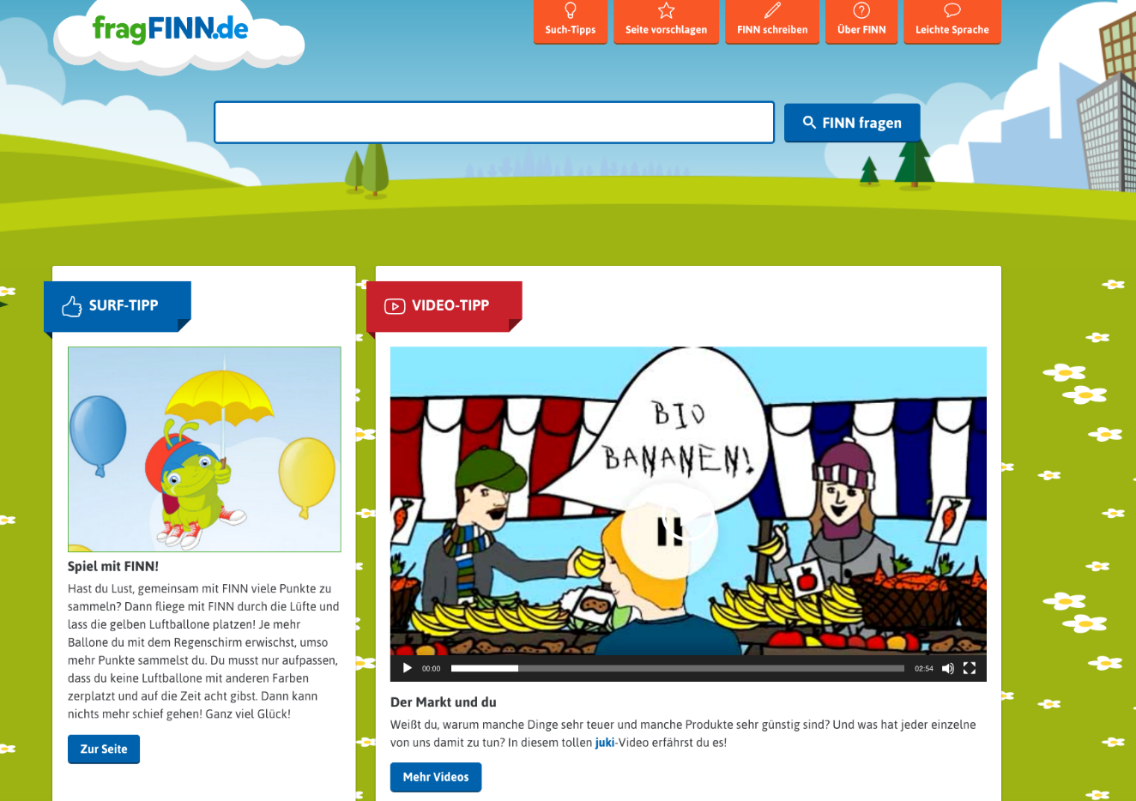
Bild: SarahRichterArt / pixabay
Kindersuchmaschinen
Notes:
Spezielle Kindersuchmaschinen wie www.blinde-kuh.de, www.fragfinn.de oder www.helles-koepfchen.de sind beim Erstellen von Referaten sehr hilfreich, da die Suchergebnisse für Kinder besser verständlich sind! Außerdem werden nur kindgerechte Inhalte angezeigt.
www.blinde-kuh.de
www.fragfinn.de
www.helles-koepfchen.de

Slide 61
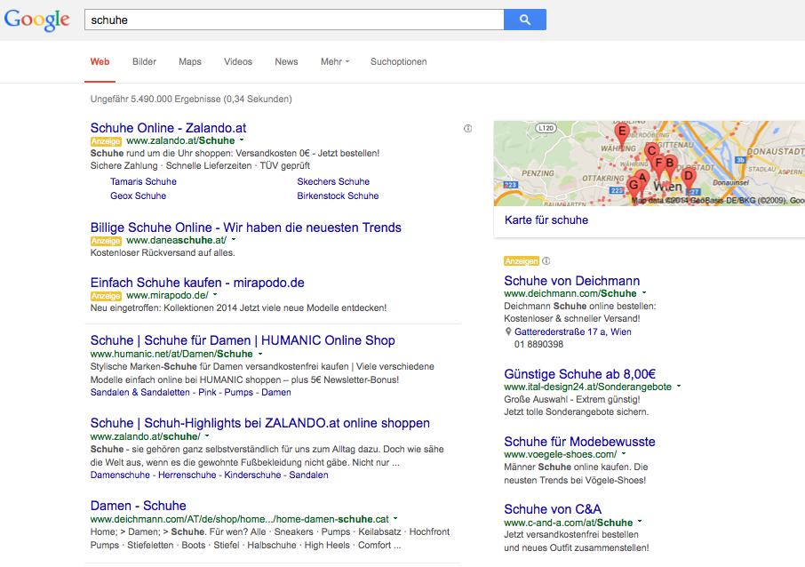
Suchergebnisse verstehen
Notes:
Suchmaschinen-Ranking:
Suchbegriffe in der Seite
Verlinkungen der Seite
Aktualität
Standort des Nutzers

Slide 62

Bild: Saferinternet.at
Tipps für die Medienerziehung
Notes:
Bild: Saferinternet.at CC-BY-NC-ND

Slide 63
Entdecken Sie das Internet gemeinsam mit Ihrem Kind.
Vereinbaren Sie Regeln für die Internet- und Handynutzung. Diese können z.B. den
zeitlichen Umfang, die genutzten Inhalte, den Umgang mit Bildern und persönlichen Daten
oder die Kosten betreffen.
Medienfreie Mahlzeiten für die gesamte Familie (gilt auch für Zeitung, TV und Radio!).
Jugendschutzeinstellungen und Filter sind bei jüngeren Kindern als Ergänzung sinnvoll, können aber die Begleitung durch Erwachsene nicht ersetzen!
Tipps für die Medienerziehung

Slide 64
Informieren Sie sich über die Mediennutzung Ihres Kindes. Lassen Sie sich von Ihrem Kind aktuelle Lieblingsseiten, -spiele oder -apps zeigen und versuchen Sie zu verstehen, warum es diese toll findet.
Sprechen Sie über Ihre Meinung und Gefühle zu ungeeigneten Inhalten!
Seien Sie ein Vorbild! Leben Sie jenen kompetenten Umgang mit Medien vor, den Sie sich auch von Ihren Kindern erwarten.
Vergessen Sie nicht: Die Chancen digitaler Medien übertreffen die Risiken bei weitem!
Tipps für die Medienerziehung

Slide 65
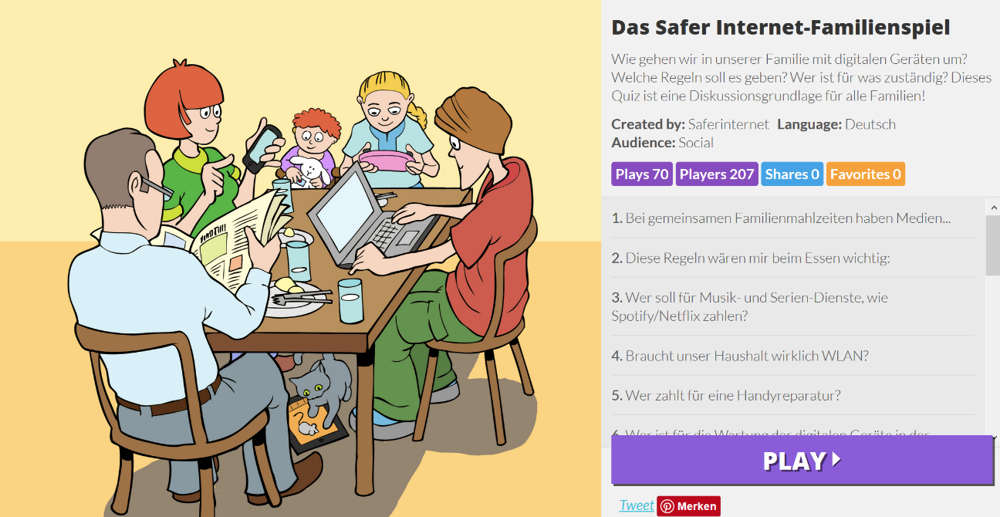
Tipp: Saferinternet.at Familienspiel
Notes:
Wie gehen wir in unserer Familie mit digitalen Geräten um? Welche Regeln soll es geben? Wer ist für was zuständig? Dieses Quiz ist eine Diskussionsgrundlage für alle Familien! Link auf unserer Website: https://www.saferinternet.at/tests-und-quiz/
Direkter Link: Link: https://play.kahoot.it/#/k/bbe873e4-3a65-42e4-8c91-d903318db13d

Slide 66
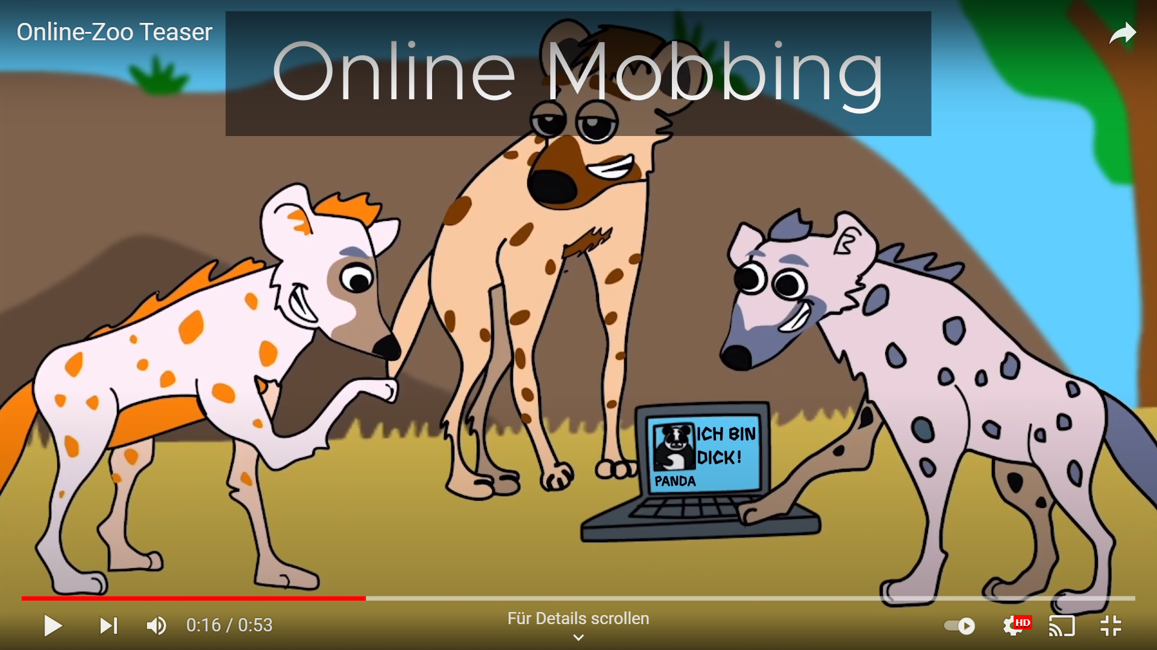
ispa.at/wissenspool/onlinezoo/
Online-Zoo
Notes:
https://www.ispa.at/wissenspool/onlinezoo/
https://www.youtube.com/channel/UCgIGfjOf0meEsTNf4HT5rtg/featured
Der Online-Zoo ist eine Video-Reihe für jüngere Kinder für den Erwerb von ersten digitalen Kompetenzen.

Slide 67











Spiel: Womit kommt man ins Internet?
Notes:
Wer glaubt, man kommt mit … ins Internet?
„Wer glaubt, man kommt mit ... ins Internet, steht auf!“ Mit dieser Übung lässt sich auch das „Internet of Things“ thematisieren.
Vor allem „Smart Homes:“ Gardine, Herd, Kochtopf, Rasenmäher, Fernseher
„Smart Toys“: Spielzeug gibt es bereits vernetzt, vor allem im Einsatz mit dementen Personen
E-Bikes werden bald online sein, ebenso Navigationssysteme
Handys, Spielkonsolen und Computer sind natürlich längst online
Taschenmesser und Tixo bis lang noch nicht

Slide 68


Elternratgeber für den Alltag im Internet
Notes:
„Frag Barbara!“ ist der Eltern-Videoratgeber von Saferinternet.at und unterstützt Eltern von Kindern von 0 bis 18 Jahren bei der Erziehung im Zeitalter von Internet und Handy: www.fragbarbara.at
Barbara Buchegger, pädagogische Leiterin von Saferinternet.at, gibt darin alltagsnahe Tipps zu aktuellen Themen:
YouTube – Niemals ohne Eltern (0-5 Jahre)
Familienfotos im Internet – Gut überlegt (6-12 Jahre)
WhatsApp-Wahnsinn (6-12 Jahre)
Live-Übertragungen von zu Hause (13-18 Jahre)
Bilderwelt auf Instagram (13-18 Jahre)
Das erste Smartphone für die Jüngsten (6-12 Jahre)
Smartphones kindersicher machen (6-12 Jahre)
Hilfe, mein Kind ist handysüchtig! (13-18 Jahre)
u.v.m.

Slide 69

Unterstützung für Kinder
Notes:
Volksschulkinder kennen die Notruf-Hotline Rat auf Draht meist noch nicht, aber auch Eltern oder andere Bezugspersonen des Kindes können sich Hilfe holen: Per Telefon (147 ohne Vorwahl), per Online-Beratung oder Chat unter www.rataufdraht.at.

Slide 70

Unterstützung für Eltern
Notes:
https://elternseite.at/de/home

Slide 71

Tipps & Infos
Broschürenservice
Veranstaltungsservice
www.saferinternet.at
www.saferinternet.at/
broschuerenservice
www.saferinternet.at/
veranstaltungsservice
Privatsphäre-Leitfäden
Tests und Quiz
Tipps & Infos für Jugendliche
www.saferinternet.at/
leitfaden
www.saferinternet.at/
quiz
www.saferinternet.at/zielgruppen/jugendliche
Informationsangebote von Saferinternet.at
Notes:
Das Informationsangebot von Saferinternet.at
Tipps & Infos: Die Website www.saferinternet.at bietet umfassende Informationen, Tipps und Tricks rund um die sichere Internet- und Handynutzung für Eltern, Lehrende, Jugendliche, JugendarbeiterInnen und SeniorInnen. Tagesaktuelle Infos gibt es auch auf Facebook (facebook.com/saferinternetat), Instagram (instagram.com/saferinternet.at), Twitter (twitter.com/saferinternetat) oder auf Snapchat unter @saferinternetat.
Broschürenservice: mit kostenlosen Infomaterialien, Unterrichtsmaterialien, Ratgebern und Broschüren zum Bestellen und Downloaden unter www.saferinternet.at/broschuerenservice
Veranstaltungsservice: zum Buchen von Workshops für SchülerInnen, Lehrende und Eltern unter www.saferinternet.at/veranstaltungsservice
Privatsphäre-Leitfäden: Praktische Schritt-für-Schritt-Anleitungen für mehr Sicherheit und Privatsphäre in beliebten Sozialen Netzwerken www.saferinternet.at/privatsphaere-leitfaeden
Tests und Quiz: für Eltern, Kinder und Jugendliche rund um die sichere Internet- und Handynutzung www.saferinternet.at/quiz
Tipps & Infos für Jugendliche: Jugendseite von Saferinternet.at mit den wichtigsten Tipps für mehr Sicherheit im Internet, aktuellen News, den bunten Info-Foldern zu und vieles mehr. www.saferinternet.at/zielgruppen/jugendliche/

